Slide 1
Quinten Massys

Slide 2
Todo Arte: Quentin Metsys (arteinternacional.blogspot.com)
Quentin (o Quinten) Metsys (también aparece como Matsys, Massys o Messys), fue un artista flamenco, el primer pintor importante de la escuela de Amberes. Nació en una familia de artistas flamencos, hijo de un herrero de Lovaina, Joost Massys (fallecido en 1483), y su esposa, Katharina van Kinckem. Se sabe que Joost Metsys realizó varios encargos para el nuevo Leuven Stadhuis (1448–63), uno de los ayuntamientos de los Países Bajos, así como otros trabajos para las autoridades de Lovaina, y que fue superintendente de la capilla perteneciente al gremio de San Eligio o gremio de los orfebres de Lovaina.
Alrededor de 1492, Quentin Metsys se casó con Alyt van Tuylt, fallecida en 1507, con quien tuvo tres hijos: Quinten, Pawel y Katelijne. Para entonces ya vivía en Amberes y fue admitido en el gremio de pintores. En 1508 se casó con Catherina Heyns, con quien tuvo diez hijos más: Jan Massys y Cornelis Massys, así como Quinten II, María, Hubert, Abraham, Peternella, Katelijne II, Sara y Susana. De sus hijos tanto Jan como Cornelis se convirtieron en artistas, pero eran menores de edad en el momento de la muerte de su padre de la "enfermedad del sudor" (peste).
Hacia 1500, el puerto de Amberes comenzó a emerger como la capital del comercio del norte de Europa y la ciudad se convirtió en un crisol cultural. Todo tipo de artistas acudieron en masa a la ciudad. Uno de ellos fue Quentin Metsys, que se registró como pintor en el Gremio de San Lucas en 1491, y será considerado fundador de la Escuela de Amberes que pronto derrocará la hegemonía de la Escuela de Brujas. Permaneció fiel a la tradición flamenca, aunque en algunos de sus paisajes demuestra que estaba familiarizado con la obra de Leonardo da Vinci. Se le considera pintor de obras monumentales, y con razón, pero también pintó escenas a pequeña escala. Esto no es sorprendente, ya que su técnica se formó en la pintura de miniaturas.
En sus obras exhibe un fuerte sentimiento religioso y precisión en el detalle. Su tendencia a acentuar la expresión individual se puede observar en cuadros como “El cambista y su mujer” y el "Ecce Homo", donde se aprecia la influencia de El Bosco.
Pintó muchos retratos notables, destacando el de Erasmo de Rotterdam. Y aunque sus retratos son más subjetivos y personales que los de Durero o Holbein, la pintura de Metsys puede haber experimentado la influencia de ambos maestros alemanes. También se puede detectar cierta influencia italiana, concretamente de Leonardo da Vinci y de Tiziano.
Pero la principal influencia de Metsys proviene de los primitivos autores flamencos, especialmente de El Bosco y Patinir

Slide 4
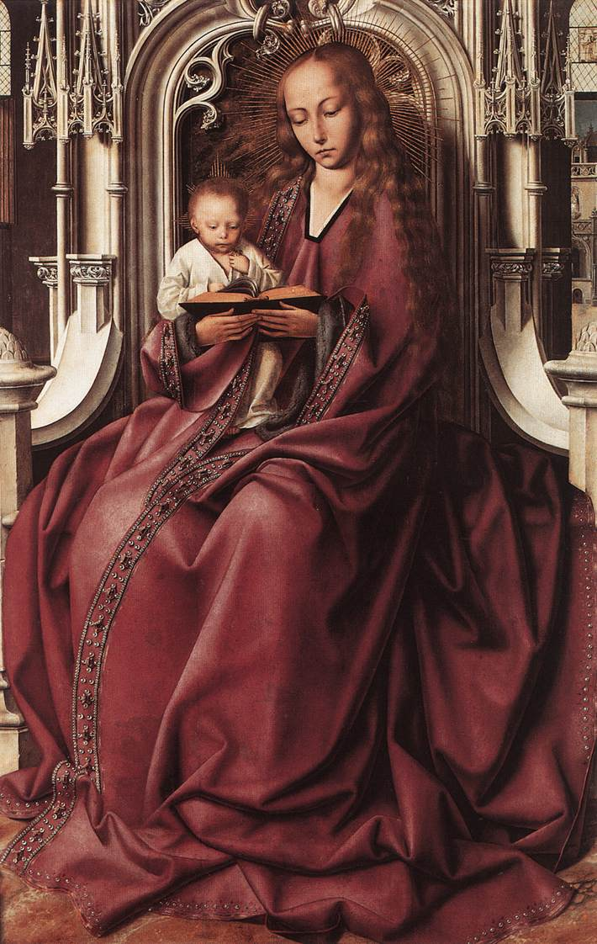
1495. Quinten Massys. Virgen. Musées Royaux des Beaux-Arts, Brussels.
Esta obra de la primera etapa de Metsys está realizada siguiendo los modelos tradicionales flamencos que son muy diferentes a los seguidos por el artista en su etapa de madurez.
La Virgen está sentada -representada en un perfil de tres cuartos-, sobre un imponente trono de piedra con ornamentación gótica. Ricamente vestida con una túnica rojo oscuro y forrada de piel, y un manto ribeteado con trenzas de perlas. Su cabeza se inclina hacia un libro mientras sostiene al niño Jesús sobre su brazo derecho. Parece meditar el pasaje está leyendo y que Cristo está hojeando. Sus rostros están rodeados de halos realizados con rayos dorados. A través de una ventana, abierta a la derecha del trono, divisamos un edificio situado al otro lado de un patio. La parte superior de la ventana está decorada con un panel de vitrales que representa a Santa Catalina flanqueada por dos escudos. Una vidriera similar a la izquierda lleva la figura de Santa Bárbara.
Esta pintura, atribuida a Quentin Metsys, es parte del grupo Madonnas que el artista pintó durante su juventud. La composición simétrica, la presentación hierática de las figuras, el estilo de las prendas de la Virgen y el modelado vigoroso de las cortinas, así como las ornamentaciones góticas, recuerdan la tradición de los primitivos flamencos. El tema iconográfico representa la imagen tradicional de la encarnación de Cristo. La Virgen en majestad está directamente asociada con la naturaleza divina de su Hijo, la Palabra encarnada. Su actitud meditativa y el rojo de sus prendas evocan el presentimiento que ella tenía del destino de su hijo desde su nacimiento.
Este trabajo de Metsys está influenciado por obras como la Madonna Durán (Museo del Prado, Madrid) de Roger van der Weyden, mostrando la misma pose monumental de la Virgen y el trono en forma de nicho similar al de la pintura de Van der Weyden. Pero la obra ya contiene los elementos novedosos que convertirían a Metsys en una artista cautivador y altamente innovador cuyo talento sería plenamente revelado por sus obras posteriores. Sus volúmenes excepcionalmente amplios, sus formas suaves acariciadas por una luz fuerte pero suave, y la virtuosa translucidez de su técnica de coloración, establecen que el artista lleva el arte de modelar a nuevas cotas.

Slide 5
La Virgen está sentada en perfil de tres cuartos sobre un imponente trono de piedra con ornamentación gótica. Ricamente vestida con un vestido rojo oscuro, forrado de piel y un manto bordeado con trenzado de perlas, con la cabeza inclinada en el recuerdo, sostiene al niño Jesús en su brazo derecho. Ella parece estar meditando un pasaje en el libro que Cristo está tocando. Sus rostros están rodeados de halos de rayos dorados. El Niño, con una larga camisa blanca, se ha apoderado del marcador. A través de una ventana abierta a la derecha del trono vislumbramos un edificio al otro lado de un patio. La parte superior de la ventana está decorada con un panel de vidrieras que representa a Santa Catalina flanqueada por dos escudos. Una vidriera similar a la izquierda lleva la figura de Santa Bárbara.
Esta pintura, atribuida a Quentin Massys, forma parte del grupo Madonna con el Niño que el artista pintó durante su juventud. La composición simétrica, la presentación hierática de las figuras, el estilo de las vestiduras de la Virgen y el vigoroso modelado de las cortinas, así como las ornamentaciones góticas, recuerdan la tradición de los primitivos flamencos. El tema iconográfico recoge la imagen tradicional de la encarnación de Cristo. La Virgen en majestad está directamente asociada con la naturaleza divina de su Hijo, el Verbo encarnado. Su actitud meditativa y el rojo de sus vestiduras evocan el presentimiento que tenía del destino de su Hijo desde su nacimiento.

Slide 6
El trabajo de Massys se refiere a composiciones anteriores que presentan a Cristo leyendo en los brazos de la Virgen.
Dos ejemplos famosos son Madonna Durán de Rogier van der Weyden (Madrid, Prado) y la Virgen del Ince Hall atribuida a un seguidor de Jan van Eyck (Melbourne, National Gallery of Victoria).
Con Massys tenemos la misma pose monumental de la Virgen, con el trono en forma de nicho similar al de la pintura de Van der Weyden.
Aunque la Virgen con el Niño de Bruselas muestra lo mucho que el pintor formaba parte de la tradición flamenca, antes de quedar bajo la influencia del Renacimiento, ya contiene los elementos novedosos que convertirían a Massys en el artista cautivador y altamente innovador cuyo talento se revelaría plenamente en sus obras posteriores.
Con sus volúmenes excepcionalmente amplios, sus formas flexibles acariciadas por una luz fuerte pero suave, y la virtuosa translucidez de su técnica de coloración, lleva el arte del modelado a nuevas alturas.

Slide 8
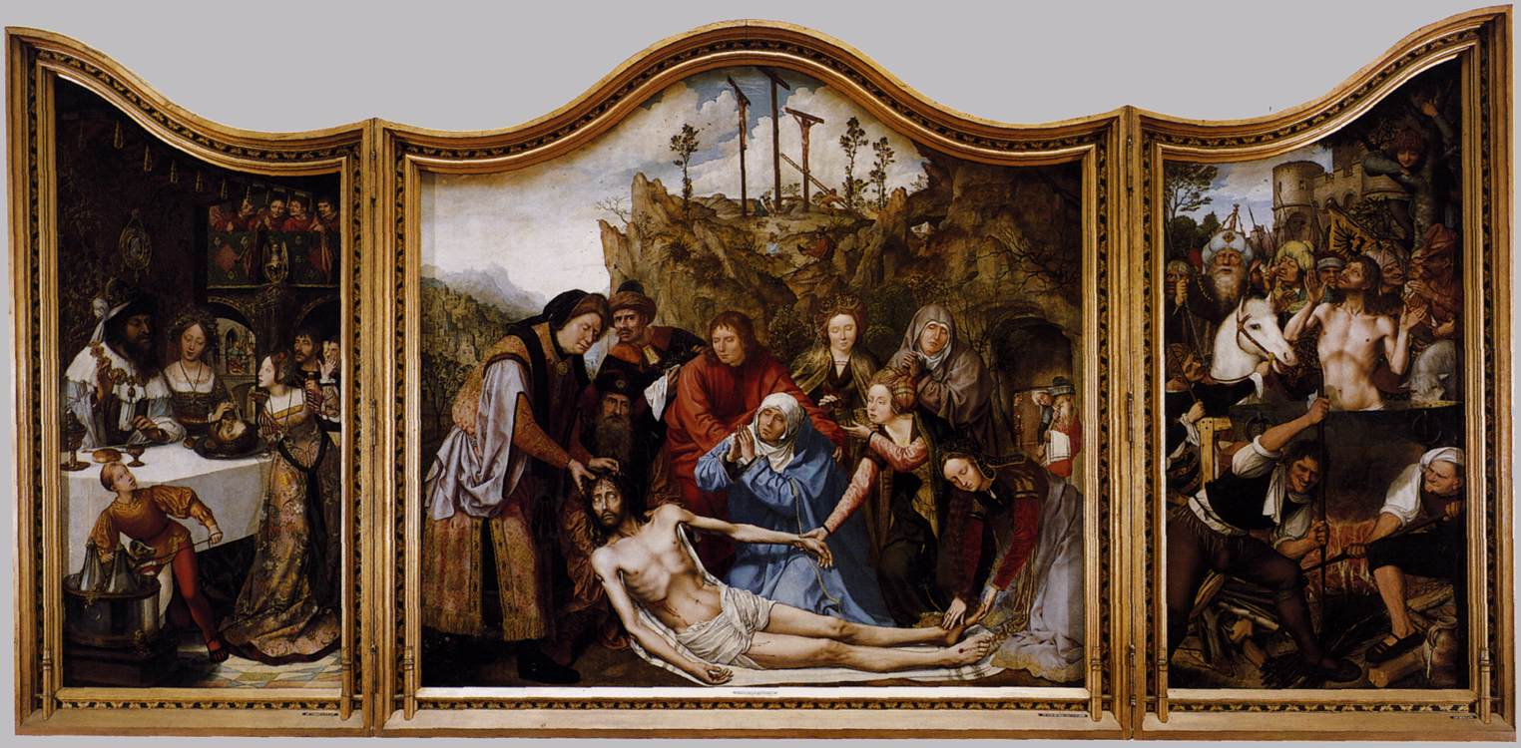
1508. Quinten Massys. Retablo de San Juan. Musées Royaux des Beaux-Arts, Brussels.

Slide 9
1508. Quinten Massys. Retablo de San Juan. Musées Royaux des Beaux-Arts, Brussels.
Este tríptico monumental une la tradición del siglo XV y las nuevas ideas sobre el arte que surgieron de la Italia renacentista. Los efectos de la luz, la gradación del color y el entretejido de la composición evocan la atención al detalle, el uso del paisaje como telón de fondo y las figuras más bien estereotipadas propias del siglo anterior. Algunas de las figuras parecen inspirarse en las caras exóticas de personajes que el pintor encontró en las calles de Amberes.
El panel central representa el momento en que José de Arimatea pide permiso a la Virgen para enterrar el cuerpo de Cristo. María, auxiliada por Juan, se desliza sobre sus rodillas. En el primer plano, José está quitando las espinas de la cabeza ensangrentada de Cristo, mientras Nicodemo intenta levantar el cadáver por las axilas. Detrás de ellos, un centurión sostiene la corona de espinas sobre un trozo de tela para proteger sus dedos. María Salomé está preparada para ungir las heridas de las manos de Jesús con una esponja que le pasa otra mujer. Un poco más atrás, a la derecha, hay tres figuras más pequeñas que están preparando la tumba. Lejos, a la izquierda, podemos ver Jerusalén, y detrás de ella, montañas azules que se desvanecen en un cielo azul. Detrás de la acción central está la colina de Gólgota, con sus pocos árboles, la cruz y los ladrones crucificados, todos ellos representados en una escala mucho más pequeña en comparación con las figuras en primer plano. Allí se ve a un hombre que porta una escalera, mientras que dos mujeres se ocupan de limpiar la sangre derramada por Cristo en la Cruz siendo observadas mientras trabajan por dos perros y un búho.

Slide 10
1508. Quinten Massys. Retablo de San Juan. Musées Royaux des Beaux-Arts, Brussels.
El panel derecho muestra una escena de extraordinaria crueldad: el Evangelista San Juan con su cuerpo hundido en un caldero de aceite hirviendo. El santo, que está desnudo de cintura para arriba, parece casi angelical, como si no estuviera sufriendo. Alrededor de él hay una multitud de rostros sádicos y feos. La única excepción es la figura de un joven que observa la escena subido en un árbol.
El panel izquierdo muestra a Salomé ofreciendo a Herodes la cabeza de San Juan Bautista, la escena se enmarca en una ambiente de placer profano, en una exhibición suntuosa de ricos colores. Herodías usa la punta de su cuchillo para dejar su marca en la frente del santo, y se nos presenta como la perfecta cortesana, indigna de confianza y vengativa. Herodes, con sus gruesos labios, su nariz en forma de gancho y sus ojos entornados, parece un poco asustado por lo que acaba de hacer.

Slide 11
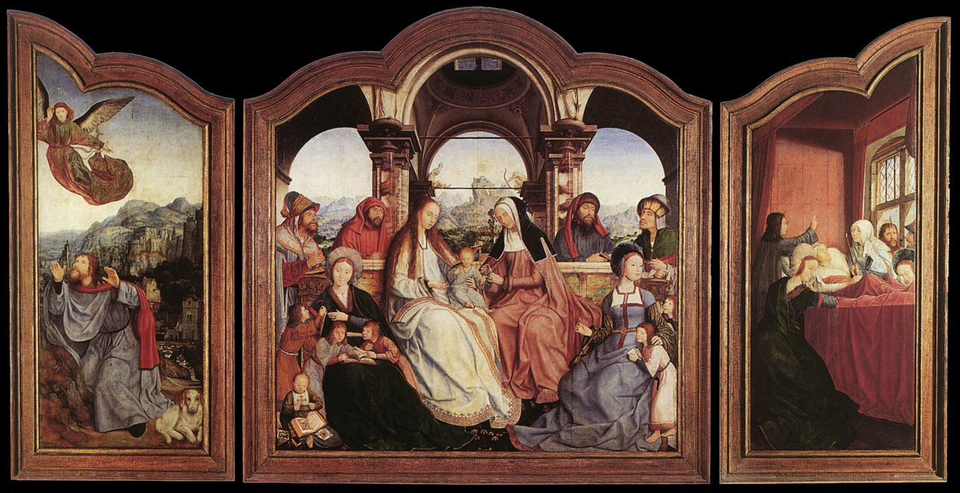
1508. Quinten Massys. Retablo de Santa Ana. Musées Royaux des Beaux-Arts, Brussels.

Slide 12
Fue un encargo realizado en 1507 por la Cofradía de Santa Ana de Lovaina para su capilla en la iglesia de San Pedro de la misma ciudad y se completó en 1509. Es una obra del período de madurez del pintor, lo que se percibe en la suavidad de los rostros, la influencia italiana en el paisaje rural y urbano y los colores pastel de las prendas.
El retablo contiene cinco escenas de la vida de Santa Ana, la madre de la Virgen, y de su esposo san Joaquín. La familia del santo está representada en el panel central. Santa Ana y la Virgen sosteniendo al niño están sentadas en un banco, dominando la composición. María la de Cleofás, está sentada a los pies de la Virgen con Santiago el Menor, Simón, Tadeo y José, considerados por la tradición de la iglesia como sus hijos. Un libro manuscrito, colocado sobre las piernas de José, muestra una ilustración que representa al rey David, en alusión a los antepasados ​​de Cristo. A la derecha, María Salomé está sentada con sus dos hijos, Santiago el Mayor y san Juan Evangelista, este último identificado por el tintero que lleva en la cintura. Los cuatro hombres detrás de la balaustrada son Joaquín y su yerno José, Alfeo y el Zebedeo.
1508. Quinten Massys. Retablo de Santa Ana. Musées Royaux des Beaux-Arts, Brussels.

Slide 13
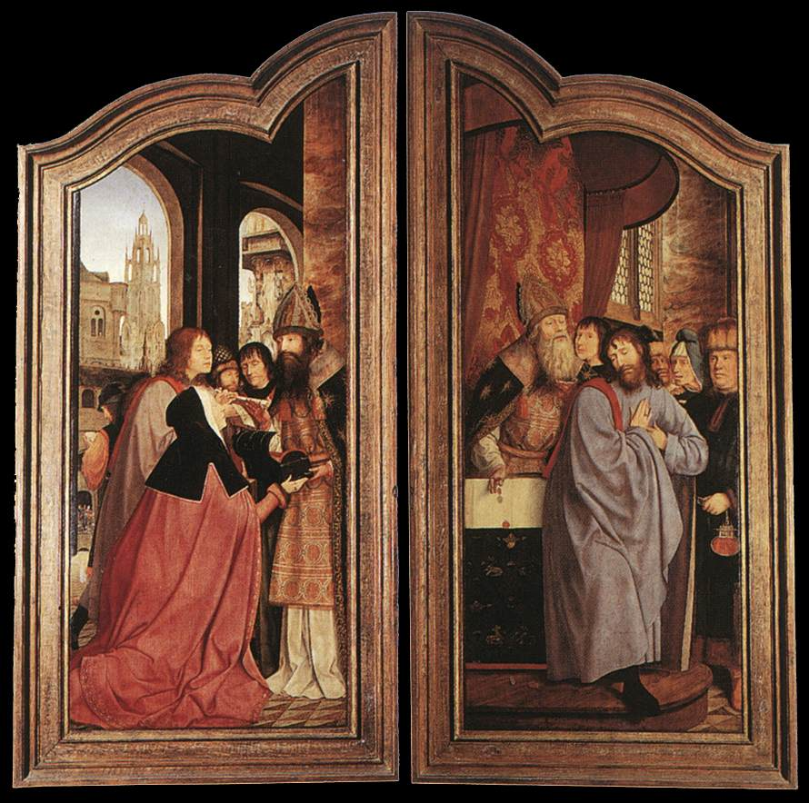
1508. Quinten Massys. Retablo de Santa Ana, cerrado. Musées Royaux des Beaux-Arts, Brussels.
Los episodios significativos de las vidas de santa Ana y san Joaquín se evocan en las hojas laterales del tríptico. El ciclo narrativo comienza en el reverso de las hojas donde se representa el drama de la esterilidad de la pareja y la maternidad tardía de santa Ana.
A la izquierda se representa la limosna que entregó la joven pareja al templo para los pobres. La escena tiene lugar debajo del pórtico de una iglesia cuyo doble arco da a una plaza en cuyo extremo más alejado se puede ver la torre de la catedral de Amberes. Bajo el pórtico el Sumo Sacerdote de Jerusalén está recibiendo un cofre de ébano de manos de Santa Ana, que baja los ojos en gesto de humildad. Detrás de ella, Joaquín sostiene un pergamino que contiene el acto de donación al templo. En la distancia también aparecen san Joaquín y santa Ana dando limosna a los pobres.

Slide 14
En el panel de la derecha, el sumo sacerdote rechaza la limosna de Joaquín porque no tiene hijos. El paso del tiempo entre las dos escenas se refleja en la barba de Joaquín y el cambio en la apariencia del sacerdote. El rostro y la actitud de Joaquín expresan su angustia y confusión: el Sumo Sacerdote ha rechazado las monedas que Joaquín acaba de colocar en la mesa de ofrendas y le está haciendo un gesto brusco para que se vaya.
Aunque Metsys tiende a ser torpe en el tratamiento de estos temas, la vida Santa Ana fue una leyenda particularmente popular en Flandes y Holanda, y esta pintura le brindó un éxito inmediato y considerable.

Slide 15
La historia continúa en el frente del panel, en la hoja izquierda un ángel anuncia el nacimiento de María a san Joaquín. En el fondo del mismo panel, la concepción de la Virgen se lleva a cabo mediante el intercambio de un beso entre los esposos frente a la Puerta de Oro cerca de la muralla de la ciudad.
La historia termina con la muerte de santa Ana, representada en el frente de la hoja derecha, rodeada por sus hijos y con la bendición de Cristo.
1508. Quinten Massys. Retablo de Santa Ana. Musées Royaux des Beaux-Arts, Brussels.

Slide 16
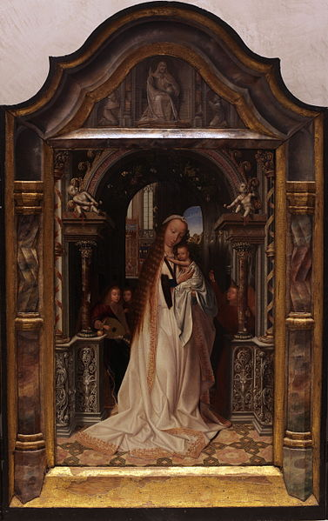
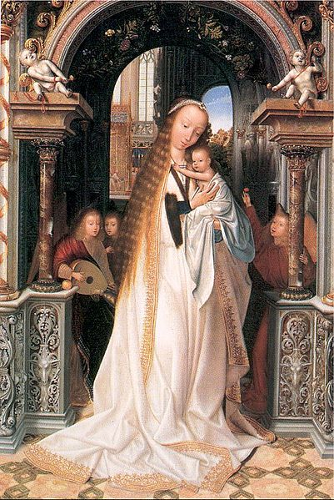
1509. Quentin Massys. Virgen con ángeles. Musée des Beaux-Arts, Lyon.

Slide 17
Este tríptico portátil estaba destinado a la devoción privada, las dos persianas laterales se cerran en el escenario central para protegerlo durante el transporte, pero también permiten instalar este pequeño retablo en un altar en una capilla privada de manera estable.
Esta obra del nativo de Amberes Quentin Metsys se encuentra en la encrucijada entre dos mundos: la tradición gótica y las nuevas fórmulas desarrolladas en el Renacimiento en Italia. La precisión de los detalles dignos de un miniaturista y la dimensión íntima de esta escena la vinculan a la herencia flamenca del siglo anterior, en la estela de Jan van Eyck. La decoración de la iglesia, que se puede discernir en el fondo e identificarse con Saint-Pierre de Louvain, también forma parte de la tradición gótica, aunque el pintor es consciente del repertorio ornamental del Renacimiento italiano, como lo demuestra la presencia de rinceaux, bucranes, arcos de medio punto, putti, guirnaldas de verduras o columnas de pórfido. Un bisel en la parte superior, con la bendición de Dios Padre, y columnas de mármol fingidas extienden la perspectiva que estructura el panel al nivel de su marco.
La Virgen en Majestad tiene una actitud particularmente tierna y protectora hacia el Niño. La delicadeza que muestra se hace eco en la finura del tratamiento de su cabello deshecho, así como en la suave luminosidad del blanco de su abrigo y vestido, pero también en el lino que envuelve al Niño.

Slide 18
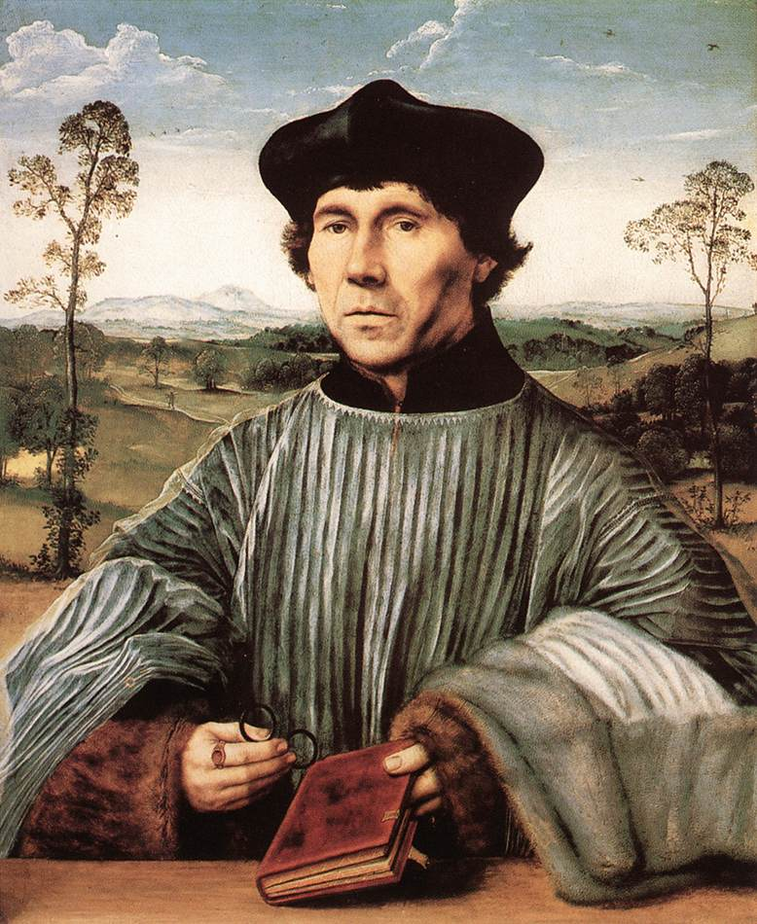
1510. Quinten Massys. Retrato de un canónigo. Liechtenstein Museum, Viena.
Metsys demuestra sus habilidades como pintor de retratos. El canónigo parece observar el mundo exterior, pero sus pensamientos están dirigidos hacia el interior, como resultado vemos a un hombre amable e introspectivo, un hombre de fe.
En la composición, Metsys logra una homogeneidad y una grandeza sin igual: la figura de medio cuerpo está contenida dentro de una pirámide, dominando el campo pictórico. El artista evita cualquier sensación de rigidez al desplazar ligeramente la figura a la izquierda del eje central y dar un cierto giro a su cabeza.
Los tonos iridiscentes de la capa, y la luz y la sombra que modelan la cabeza están a la par con la pintura veneciana contemporánea. También hay armonía en la relación entre la figura y el paisaje. En el fondo observamos una amplia extensión de colinas y prados que destacan sobre las nebulosas montañas del horizonte. La naturaleza inspira la misma calma que el personaje.

Slide 19
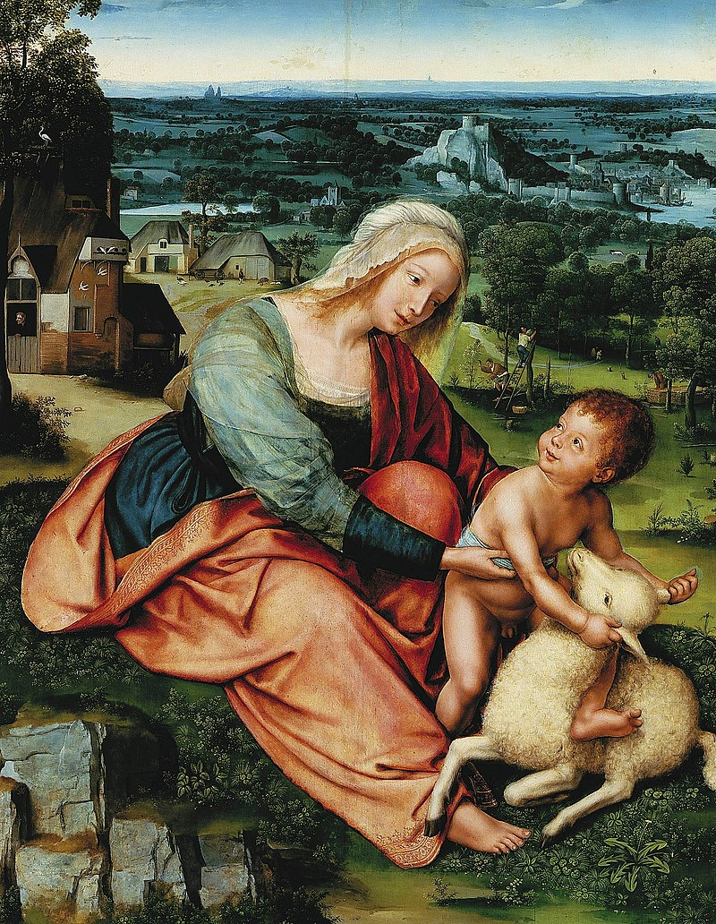
1513. Quinten Massys. Virgen con el niño y cordero. Museo Nacional, Poznań.

Slide 20
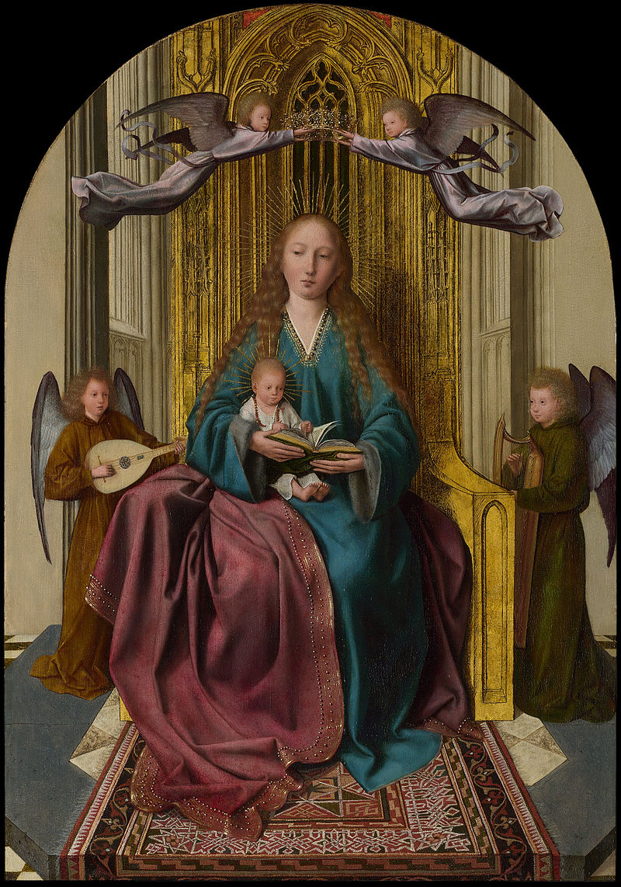
1513. Quinten Massys. Virgen. National Gallery, London.
Esta pintura muestra a la Virgen María como Reina del Cielo: se sienta en un trono dorado y dos ángeles se ciernen sobre ella, a punto de colocar una corona extraordinariamente delicada en su cabeza.
El trono está decorado con esmalte o vidrio rojo y verde, y descansa sobre el estrado de una pequeña iglesia gótica.

Slide 21
La Virgen está ricamente vestida, con un manto rojo púrpura, bordeado con bordados dorados y filas de perlas, y un vestido azul forrado con piel gris. El niño Cristo, una cadena de cuentas de coral alrededor de su cuello, juega con el libro sostenido por su madre, tirando de la marca roja del libro. La pareja es serenata por ángeles que se paran a ambos lados del trono tocando un laúd y un arpa. La lujosa alfombra, un artículo de gran valor en el norte de Europa en el siglo XVI, probablemente se basa en una alfombra real. Mire de cerca y podrá ver cómo el artista ha sugerido su textura: el patrón se representa en colores más oscuros, con pequeños puntos modelados en tonos más claros para indicar la textura de los nudos. Partes del diseño son turcas, pero el borde exterior curvo es de un tipo que no se encuentra en las alfombras turcas: es más persa en estilo. Tal vez de una región del este de Turquía o del oeste de Irán.

Slide 22
Quinten Massys sabía mucho sobre la pintura neerlandesa del siglo XV. La composición, particularmente los dos ángeles musicales, se refiere a la muy copiada Virgen y el Niño en un ábside con dos ángeles (hay una pintura: ng2608| versión en nuestra colección),mientras que Cristo jugando con el libro de su madre y los ángeles voladores recuerdan a otra imagen muy copiada, Duran Virgin de Rogier van der Weyden.
A primera vista parece que Massys ha creado una ilusión de espacio y simetría, pero en una inspección más cercana se puede ver que ambos están sutilmente distorsionados. Las figuras están todas en diferentes escalas: la Virgen es masiva y evidentemente destinada a dominar la pequeña iglesia, mientras que los ángeles voladores no son mucho más grandes que Cristo. El eje vertical central se encuentra entre los ojos de la Virgen, pero la iglesia está a la izquierda del centro, mientras que el estrado y el trono están a la derecha. La alfombra, un elemento visualmente importante, no es central en el estrado, los ángeles voladores se desplazan hacia la derecha y los ángeles de pie no están en el mismo plano. El impacto general es inquietante y fascinante, y los extraños colores rotos realzan la impresión de misterio. El pintor parece haber estado interesado en crear una obra devocional de gran complejidad que fomentara una visualización cuidadosa y repetida.

Slide 23
El niño Jesús, más bien solemne, puede tener una tarea más seria que aparentemente jugar con el marcador: tal vez esté leyendo y marcando las profecías del Antiguo Testamento que determinarán su destino. Sus intereses libreros tal vez hayan atraído a dos de los antiguos propietarios de la pintura, ambos notables coleccionistas de libros: el reverendo Walter Sneyd (que murió en 1888) de Keele Hall, Staffordshire, y Charles Dyson Perrins (que murió en 1958), cuya fortuna provino de la salsa Lea y Perrins Worcestershire. La pintura está generalmente en buenas condiciones, aunque los esmaltes rojos del lago en el manto de la Virgen se han desvanecido de manera desigual.

Slide 24
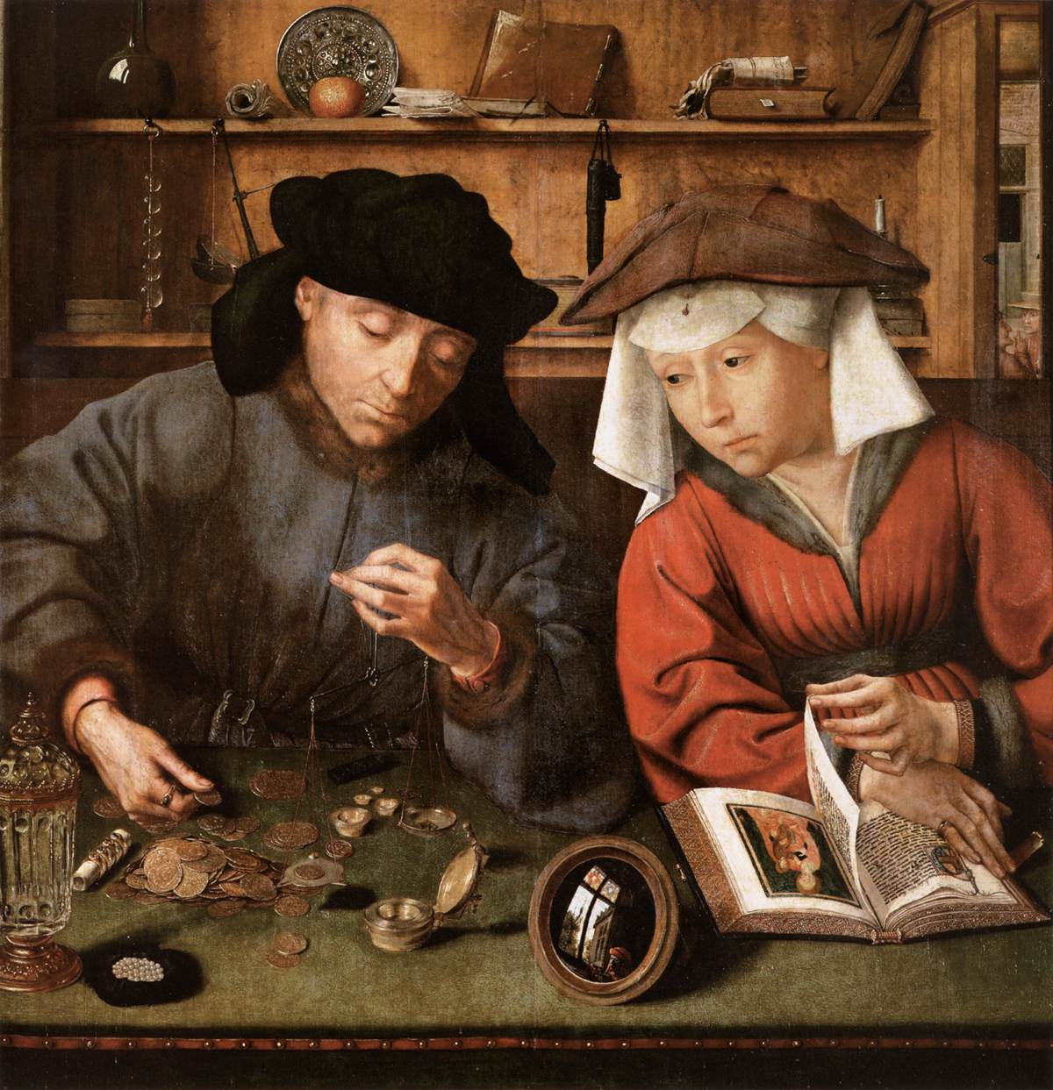
1514. Quinten Massys. El cambista y su mujer. Musée du Louvre, Paris.
Hasta cierto punto, Metsys se aferró a las tradiciones establecidas por el arte flamenco temprano. Las influencias italianas, a las que solo estuvo expuesto indirectamente, se hicieron sentir a la hora de dar monumentalidad a sus figuras.
Este es un ejemplo temprano de la pintura costumbrista que florecería en Flandes y el norte de los Países Bajos a lo largo del siglo XVI. Aunque sofisticadas en sus matices de color, las caras lucen una expresión de relativa indiferencia.
Sin embargo, los objetos que decoran la estancia están llenos de vida: el códice espléndidamente iluminado que la esposa está hojeando, el espejo en ángulo, que refleja el mundo exterior en una imagen magistral, las monedas brillando en la mesa y los accesorios de la habitación situados en los estantes de la pared del fondo. En el importante papel que Metsys otorga a estos objetos da un paso importante en el camino hacia la naturaleza muerta pura.

Slide 25
Al insertar su propia imagen en la pintura, reflejada en el espejo convexo, Metsys se inspira en el Matrimonio Arnolfini de Jan van Eyck pintado en 1434.
Esta obra de Metsys fue muy reproducida.

Slide 26
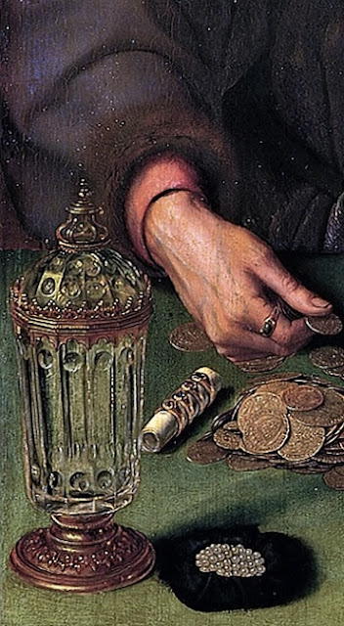
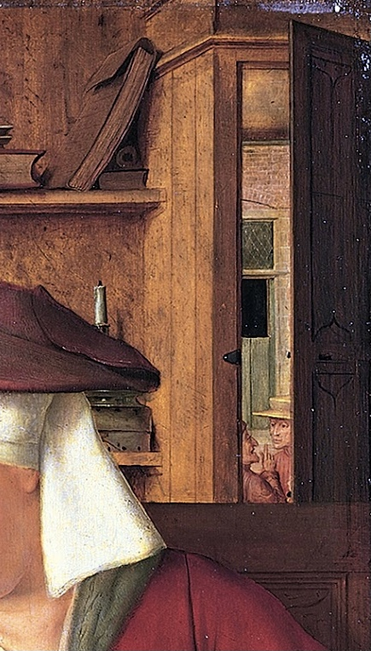
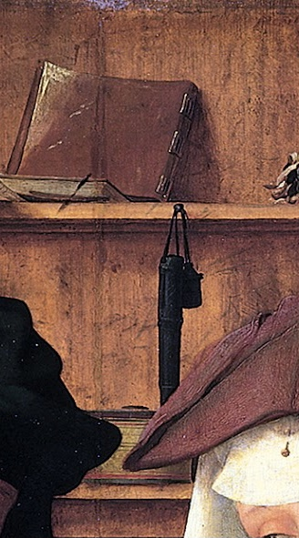

Slide 27
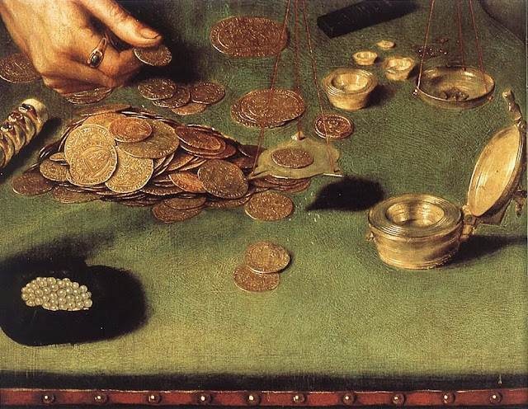
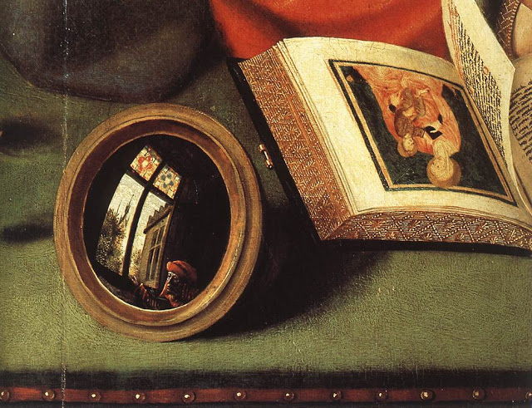

Slide 29
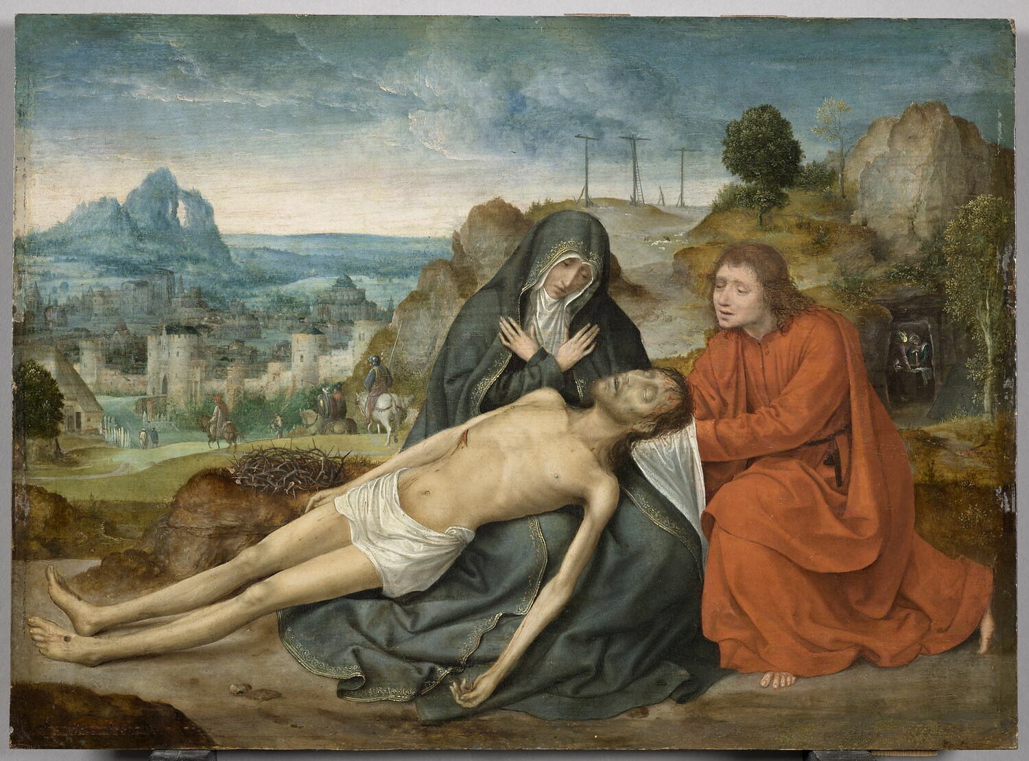
1514. Quinten Massys. Pietà. Louvre.

Slide 31
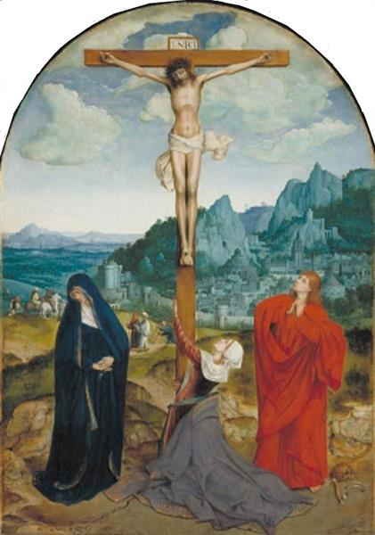
1515. Quinten Massys. Crucifixión. Galería Nacional de Canadá, Ottawa.
La Crucifixión de Quinten Massys fue pintada en un panel de roble alrededor de 1515.
En ese momento, el artista flamenco (1466-1529/30) era un pintor líder en Amberes, un rico puerto comercial que se estaba convirtiendo rápidamente en un importante centro artístico en los siglos 16 y 17.
La pintura de Massys es pequeña, de poco más de 50 cm de altura, pero atrae al espectador de cerca para apreciar plenamente sus detalles finos y precisos.
El tema es un momento crucial de la fe cristiana, y el tamaño de la pintura sugiere que fue hecho para la devoción personal: el patrón que lo encargó lo usaría para la meditación sobre el sufrimiento y el sacrificio, y la naturaleza fundamental de la vida.

Slide 32
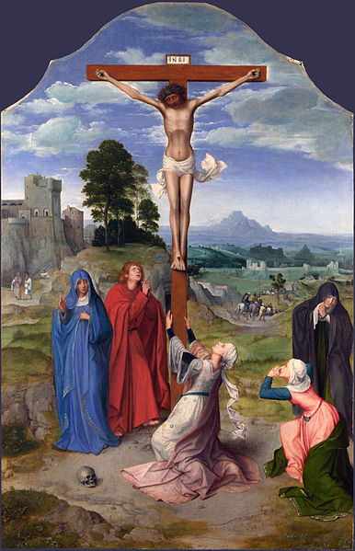
1515. Quinten Massys. Crucifixión. National Gallery, Londres.
Los soldados se están alejando, y solo quedan la familia y los seguidores de Cristo. Cristo, vestido con una corona intrincadamente tejida, cuelga de la Cruz, muerto o cerca de la muerte.
La Virgen María y San Juan Evangelista están a la izquierda, mientras maría Magdalena se aferra al pie de la Cruz.
La mujer recta a la derecha es probablemente María Cleofás, que estaba cerca de la Cruz (Juan 19:25), mientras que la mujer que se arrodilla en la esquina inferior derecha puede ser Salomé, la esposa de Zebedeo. Los dos hombres en el fondo son José de Arimatea, de rosa, a quien se le dio permiso para bajar el cuerpo de Cristo y enterrarlo después de la Crucifixión, y Nicodemo, quien trajo mirra y aloes para preparar el cuerpo para el entierro.
La bola enrollada de tela blanca bajo el brazo de José es el sudario de Cristo.
Detrás de Nicodemo, un hombre trae una escalera para ayudar a bajar el cuerpo.
Inmediatamente detrás de la Cruz está la apertura de la tumba de Nicodemo, en la que enterrarán a Cristo.

Slide 33
A lo lejos, junto a la cabeza de la mujer en el manto gris oscuro, hay un pastor con su rebaño y su perro, una alusión a Cristo el Buen Pastor, que "da su vida por las ovejas" (Juan 10: 11). El molino de maíz puede referirse a las palabras de Cristo en la Última Cena: "Y tomó pan, y dio gracias, y lo frenó, y les dio, diciendo: Este es mi cuerpo que se da por vosotros: esto hacedme en memoria mía" (Lucas 22: 19).

Slide 34
Esta imagen es una de un grupo de escenas de Crucifixión relacionadas asociadas con Quinten Massys, su taller y sus seguidores.
Esta imagen y una versión en la Galería Nacional de Canadá, Ottawa, parecen ser en gran parte del propio Massys.
Las figuras en ambos tienen proporciones similares y se asemejan a las del gran retablo de Massys de la Lamentación (Catedral de Amberes).
Algunas de las pequeñas figuras en el fondo se repiten en la Crucifixión de Ottawa y en una Crucifixión en el Musée des Beaux-Arts, Angers, que se atribuye al Maestro de Hoogstraten, que puede haber tenido acceso a los patrones del taller de Massys.

Slide 35
Aunque Massys era muy consciente del trabajo de sus predecesores holandeses -el tapón flotante de Cristo, la mujer arrodillada y tocando la cruz y el gesto de la mujer de verde están tomados de Rogier van der Weyden, cuyas ideas habían sido ampliamente imitadas-, fue quizás el principal responsable de cambiar las actitudes de los artistas holandeses hacia el color y el manejo de la pintura.
Utilizó una gran variedad de técnicas, incluyendo punteado (en el vestido verde de la mujer de pie) y esgrafiado (para extender las espinas de la corona de Cristo sobre la cruz).
Algunos de los esmaltes rojos y verdes han sido borrados con textiles.
La eclosión y el plumaje para suavizar las transiciones tonales pueden ser característicos del propio Massys.
El efecto se logró en algunos lugares, por ejemplo en la manga de María Magdalena, arrastrando pintura húmeda con pinceles secos.

Slide 36
La pintura está en buenas condiciones, aunque algunos de los colores han cambiado.
El manto de María Magdalena, una vez de color rosa violáceo, se ha desvanecido; el elaborado patrón en sus faldas ha sido frotado, aunque el mismo patrón en su vestido es razonablemente completo.
Los rostros de las mujeres de la derecha han sido repintados.
El panel está construido con dos tablas de roble báltico; el primer tablero es del mismo árbol que An Old Woman ('La duquesa fea')de Massys, que puede fecharse plausiblemente alrededor de 1513.
Este panel también puede estar fechado alrededor de ese momento.

Slide 37
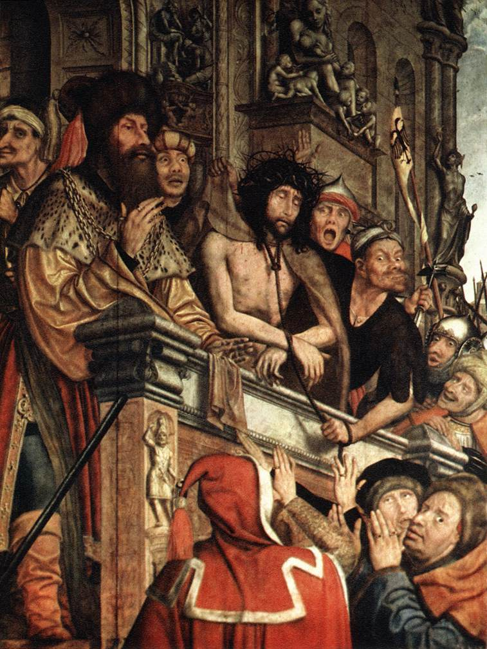
1515. Quinten Massys. Ecce Homo. Museo del Prado, Madrid.
Massys fue uno de los pintores más importantes de principios del siglo XVI en Amberes. Por un lado continuó la tradición realista y detallista del siglo XV, como se observa aquí en los rostros de los personajes o en los reflejos del casco del soldado. A ello se une la influencia del Renacimiento italiano en el uso de arquitecturas y decoraciones de tradición clásica.
La perspectiva oblicua justifica la preeminencia de Pilatos. El punto de vista alto sitúa al espectador detrás de los tres personajes al pie del balcón. Uno de ellos increpa al que está de espaldas y que con gesto de sorpresa mira hacia los que gritan exigiendo la condena de Cristo, mientras el tercero parece preguntar nuestra opinión. En el balcón superior aparecen unas figuras que simbolizan la Caridad. El estandarte con el águila bicéfala podría ser una referencia al águila del estandarte de las legiones romanas.

Slide 38
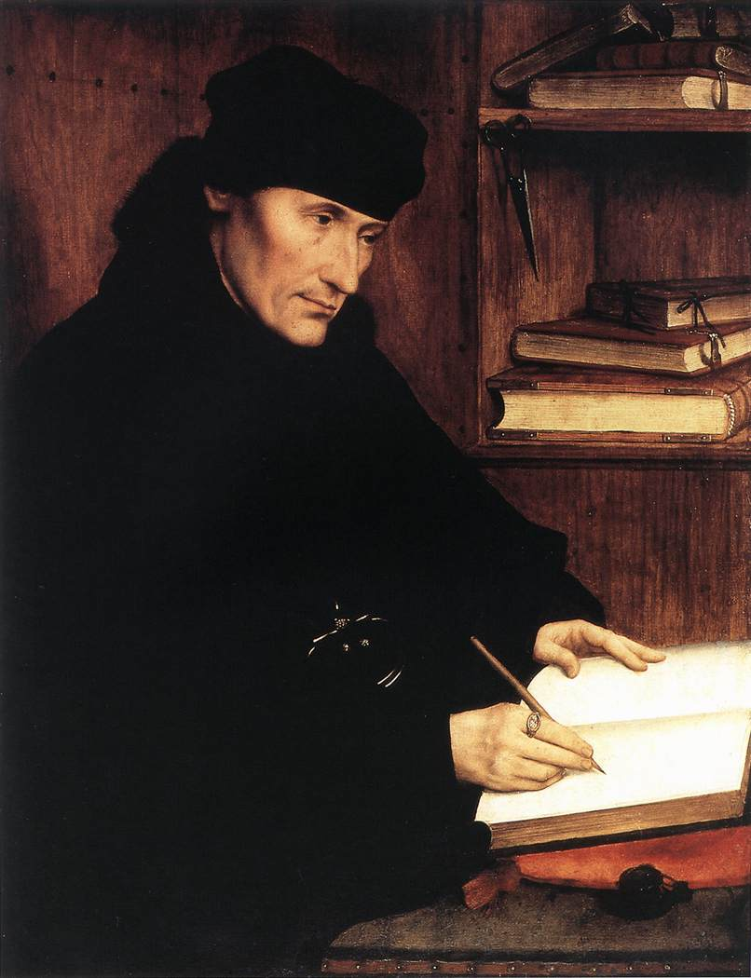
1517. Quinten Massys. Retrato de Erasmo de Rotterdam. Galleria Nazionale d'Arte Antica, Rome.
Esta pintura da testimonio del clima cultural de la época y evidencia los vínculos entre dos grandes pensadores humanistas: Erasmo de Rotterdam y Santo Tomás Moro, que contribuyeron a la publicación de una de las más importantes obras del Renacimiento: Utopia. Esta tabla es uno de los dos paneles de un díptico que Metsys pintó en 1517, cuando Erasmo estaba en Amberes como invitado de su amigo Pierre Gillis. En una carta a Tomás Moro escrita el treinta de mayo de 1517, Erasmo afirmó: "Nos están pintando a mí y a Pierre Gillis en el mismo díptico". La obra se completó el nueve de septiembre de ese mismo año, y se envió como regalo a Tomás Moro que expresó su agradecimiento por el regalo en su carta del 6 de octubre de 1517: "Estoy gratamente impresionado por los retratos que me enviaste: aunque hubieran sido simples bocetos de carboncillo encantarían a cualquiera, excepto a alguien completamente insensible a la literatura o al virtuosismo; y me llegan más de lo que posiblemente pueda explicar, ya que son recuerdos, ahora tangibles, de tan buenos amigos".
La obra muestra a Erasmo traduciendo la epístola de San Pablo a los romanos. Hay réplicas de este retrato de Erasmo que se pueden encontrar en el Rijskmuseum de Amsterdam y en Hampton Court (Inglaterra). Hay otros retratos de Erasmo realizados por artistas renacentistas como Hans Holbein el Joven y Durero.

Slide 39
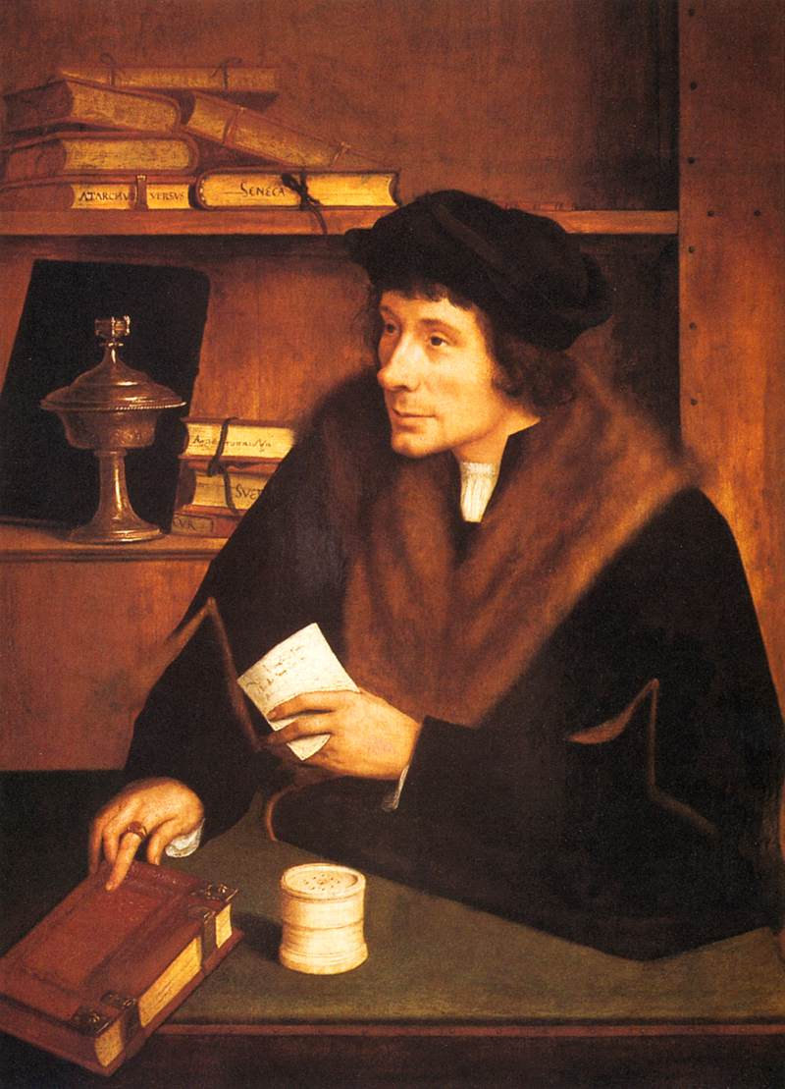
1517. Quinten Massys. Retrato de Pieter Gillis. Galleria Nazionale d'Arte Antica, Rome.
Pieter Gillis (1486-1533), también conocido por su nombre latinizado "Petrus Aegidius", fue humanista, impresor y secretario de la ciudad de Amberes a principios del siglo XVI. Es famoso por ser amigo y partidario de Rodolfo Agricola, Erasmo y Tomás Moro. De hecho, la primera parte de Utopía se escribió cuando Moro era huésped en casa de Gillis a quien está dedicada dicha obra.

Slide 40
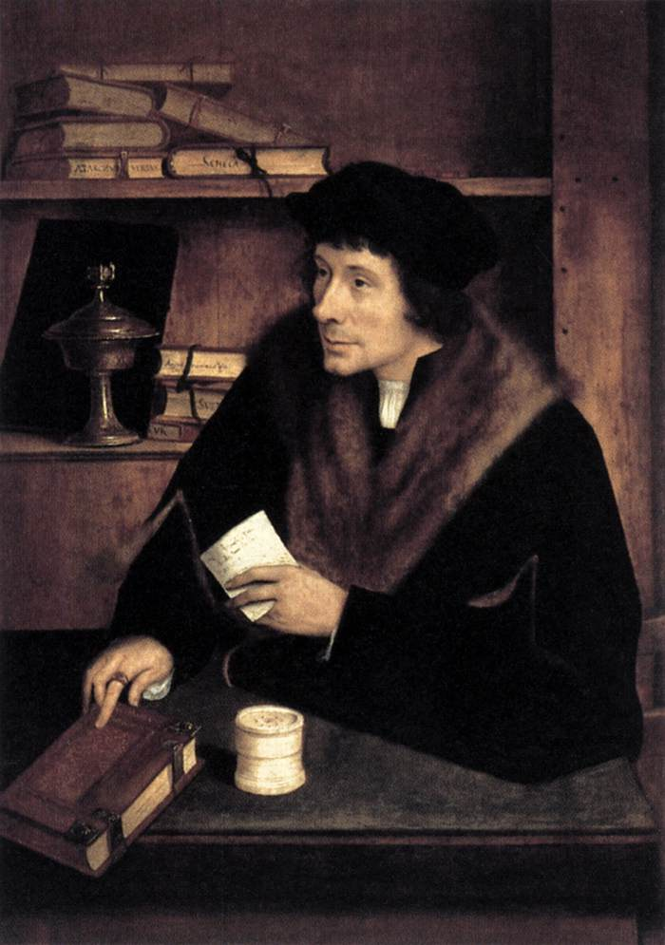
1517. Quinten Massys. Retrato de Pieter Gillis. Colección privada.
En este segundo retrato, el humanista aparece rodeado de los escritos de Erasmo de Rotterdam. Gillis encarna al humanista activo en asuntos cívicos; la caja de arena de madera, que alude a su pasantía, la túnica con adornos de piel y la copa de plata, indican su éxito mundano.

Slide 41
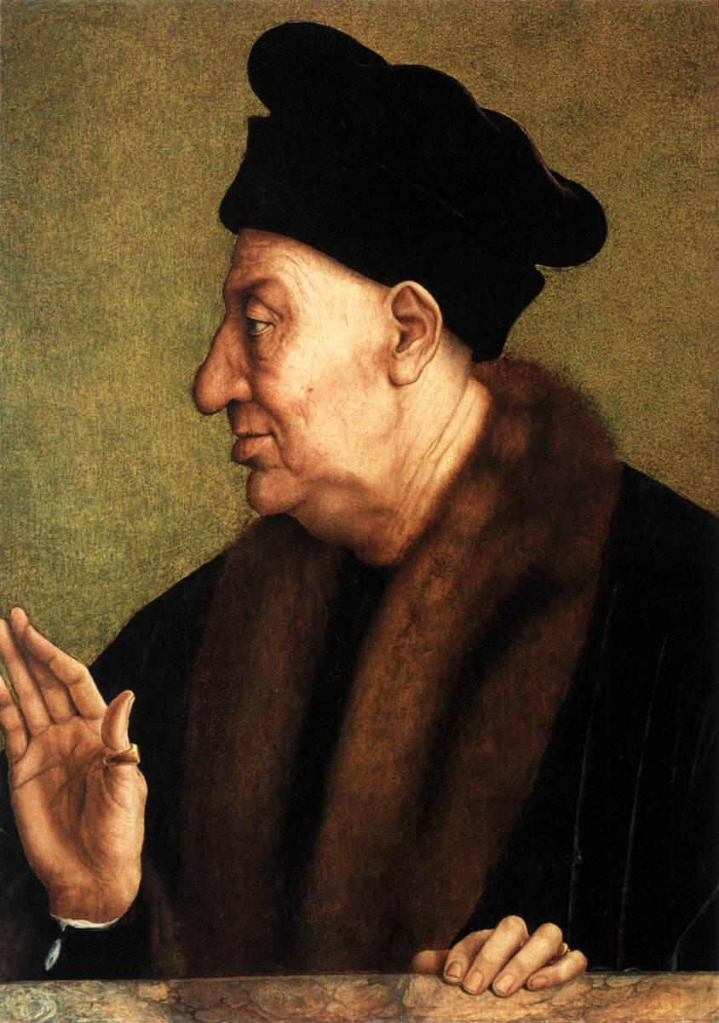
1517. Quinten Massys. Retrato de un hombre. Colección privada.

Slide 42
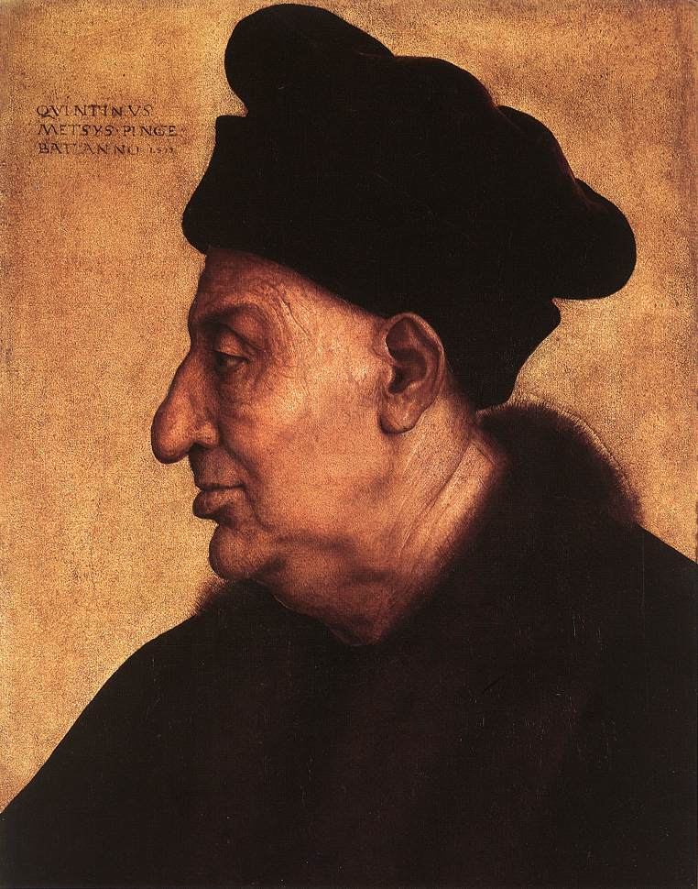
1517. Quinten Massys. Retrato de un hombre. Musée Jacquemart-André, Paris.

Slide 43
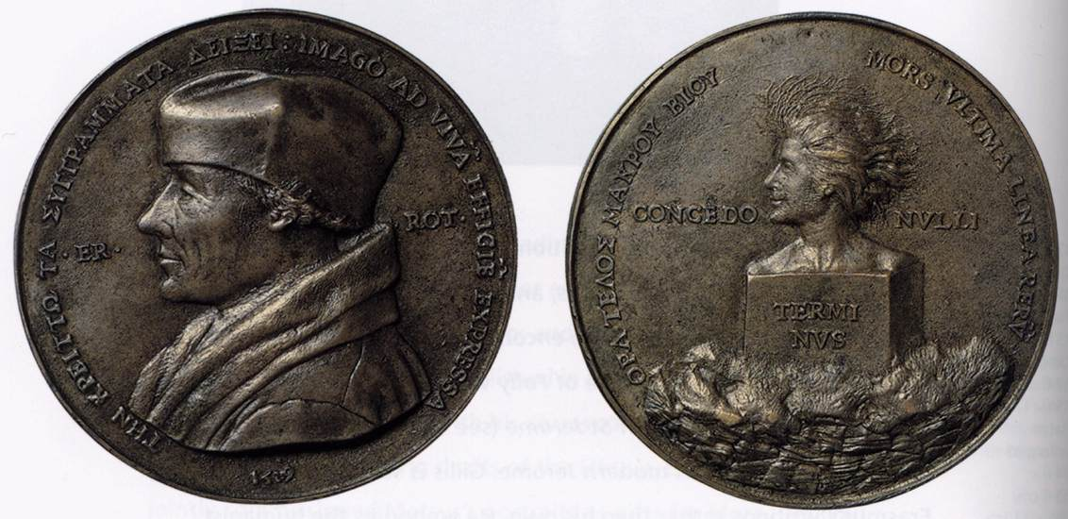
1519. Quinten Massys. Medalla de Erasmo de Rotterdam.
Fitzwilliam Museum, Cambridge

Slide 44
1519. Quinten Massys.
Medalla de Erasmo de Rotterdam.
Fitzwilliam Museum, Cambridge
Dos años después pintar el retrato de Erasmo, Metsys realizó esta medalla en bronce en la que suavizó su rostro representado del perfil.
La leyenda escrita en el anverso en latín y en el reverso en griego y latín dice: “Sus escritos representan su mejor imagen: un retrato ejecutado desde la vida”. Es decir, este retrato nos muestra la imagen de Erasmo en vida, pero sus escritos durarán más tiempo y transmiten una imagen mucho más completa del humanista. El reverso muestra el símbolo de Erasmo, la deidad clásica Terminus, con el lema CONCEDO NVLLI (“No cedo ante nadie”) y la inscripción “Considere el final de una larga vida: la muerte es el límite último de las cosas”.

Slide 46
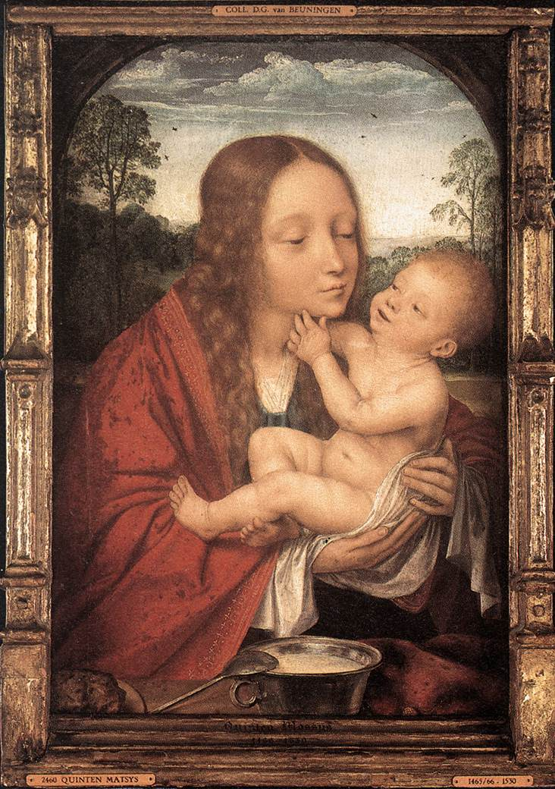
1520. Quinten Massys. Virgen. Museum Boijmans Van Beuningen, Rotterdam.
María acaricia al niño Jesús, con un paisaje al fondo. La balaustrada y la forma arqueada crean una sensación de profundidad.
En la balaustrada hay un trozo de pan, un tazón de peltre de gachas y un cojín rojo.
El niño está a punto de ser alimentado.
Las gachas y el pan se refieren a la misericordia de Dios a través de María y Jesucristo.

Slide 47
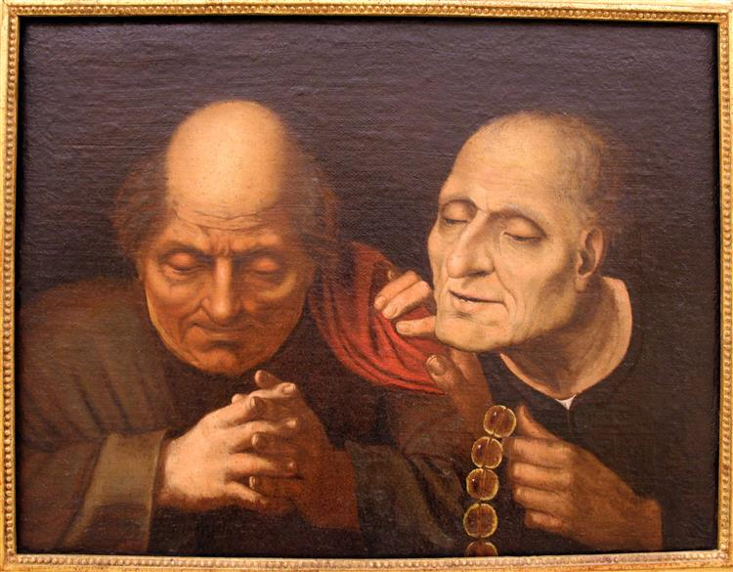
1520. Quinten Massys. Dos hombres orando. Galleria Doria Pamphilj, Roma.

Slide 48
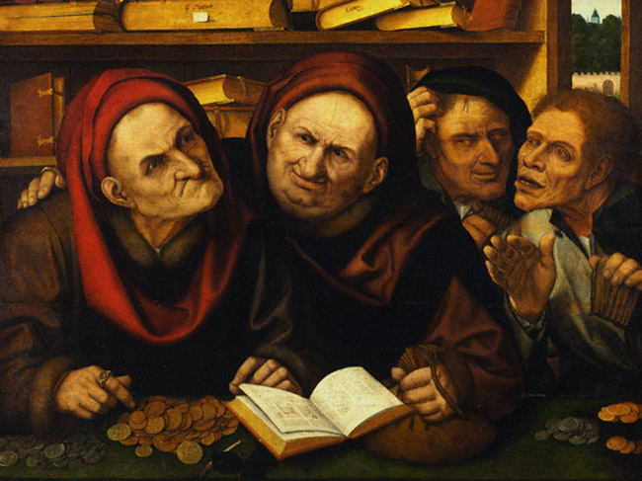
1520. Quinten Massys. Los cambistas. Galleria Doria Pamphilj, Roma.

Slide 49
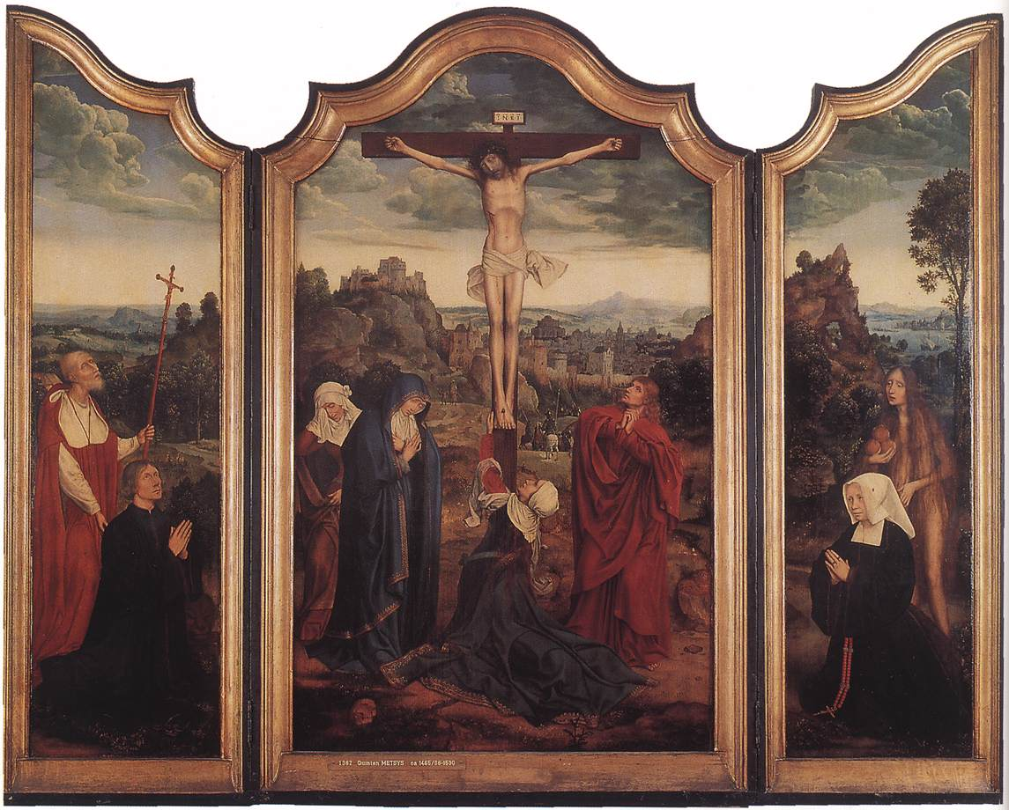
1520. Quinten Massys. Retablo Crucifixión. Museum Mayer van den Bergh, Antwerp.

Slide 50
1520. Quinten Massys. Retablo Crucifixión. Museum Mayer van den Bergh, Antwerp.
En este tríptico, Metsys logra una perfecta armonía entre el tema religioso y el paisaje, entre el esquema medieval tradicional y los elementos innovadores del Renacimiento. El grupo del Calvario se basa en un tipo medieval bien establecido. Las figuras de San Juan, mirando la Cruz y retorciéndose las manos, y María Magdalena, cayendo de rodillas al pie de la Cruz, se inspiran en las representaciones anteriores de la Crucifixión. La Virgen María está de pie junto a la Cruz, con las manos cruzadas sobre el pecho, totalmente retraída en el dolor, detrás de ella esta María de Cleofás llorando. Los colores son más profundos y se cuida más el detalle que en otras obras de Metsys.
El realismo en el dolor de las figuras contrasta fuertemente con el paisaje exuberante y tranquilo en el que se sitúa la ciudad de Jerusalén que aparece al fondo. Metsys se muestra aquí como una figura de transición entre los períodos gótico y renacentista. Sus figuras son, sin duda, de inspiración gótica, pero el paisaje fértil expresa un sentido de universalidad que apunta hacia el Renacimiento. El paisaje es muy similar a los realizados por Joaquín Patinir del que recibió mucha influencia.
La pintura está fechada alrededor 1520 en función del traje usado por los donantes que aparecen en las hojas del tríptico. Estas figuras arrodilladas no han sido identificadas, aunque sabemos sus nombres cristianos gracias a sus respectivos santos patronos que aparecen junto a ellos. El hombre está acompañado por San Jerónimo y la mujer por Santa María de Egipto.

Slide 51
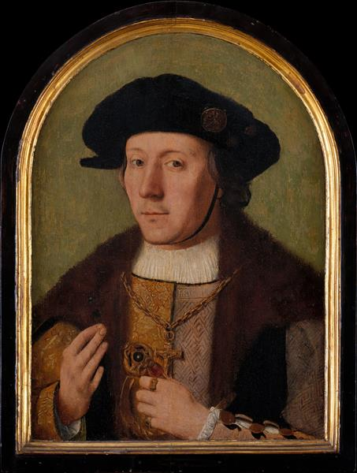
1520. Taller de Quinten Massys. Retrato de hombre. MET.

Slide 52
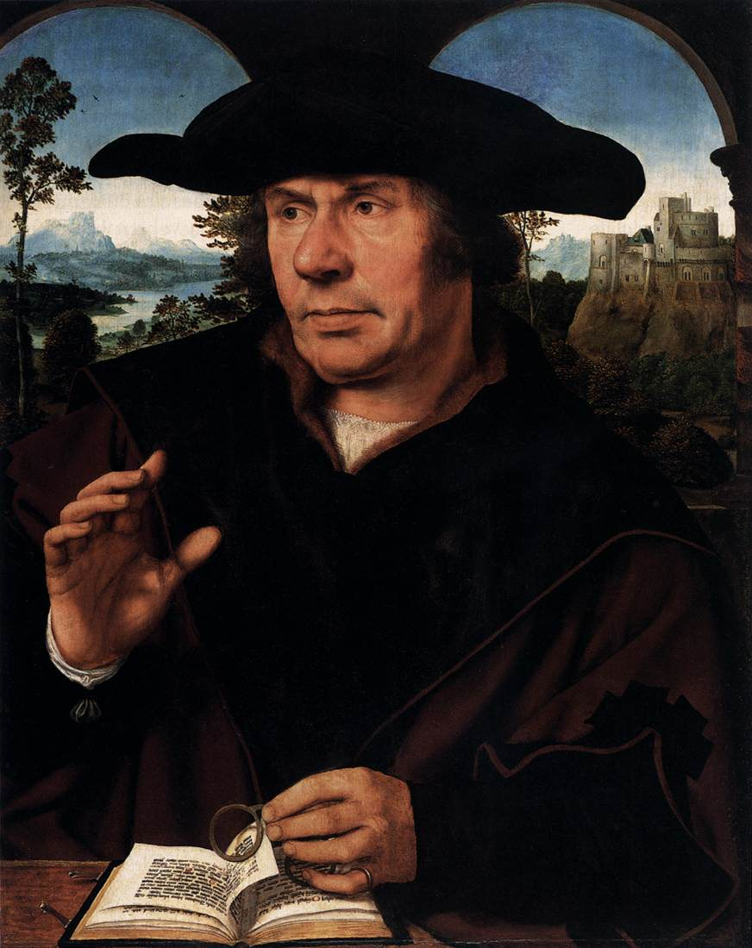
1520. Quinten Massys. Retrato de hombre. Städelsches Kunstinstitut, Frankfurt.
Se desconoce la identidad del modelo de este retrato tardío de Metsys. Debe haber sido un erudito al juzgar por la expresión despierta e intensa que le da el pintor.
En formato y configuración, este retrato sigue los modelos de retratos del norte de Italia al situarlo frente a un paisaje de fondo, a diferencia del fondo neutro característico de Flandes.

Slide 53
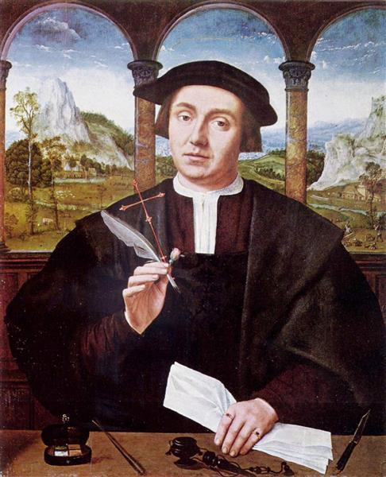
1520. Quinten Massys. Retrato de hombre. Galería Nacional de Escocia.
Este retrato de medio cuerpo muestra a un hombre en un escritorio o mesa ante un paisaje montañoso detallado, visible a través de ricos arcanos de mármol.
Originalmente, el joven sobriamente vestido sostenía solo el rosebud, un símbolo tradicional de amor que también podría referirse a la fugacidad de la belleza y la vida.
Los rayos X han revelado que los otros objetos prominentes, incluido el halo que transformó al hombre en un santo, fueron todas adiciones posteriores.
El cuidador debe haber sido un hombre rico para encargar un retrato de esta calidad al principal pintor de Amberes en ese momento.

Slide 54
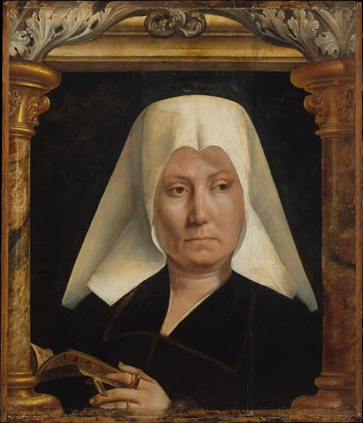
1520. Quinten Massys. Retrato de una mujer. MET.
Apartándose de los retratos devocionales anteriores, la niñera parece distraída de su libro de oraciones por algo en nuestro lado del marco.
Este retrato refleja intereses humanistas y un enfoque moderno del retrato.
Más allá de indicar su piedad, Massys se centró en aspectos más individuales y humanos de la niñera, como la posición muy natural de sus dedos entre las páginas.

Slide 55
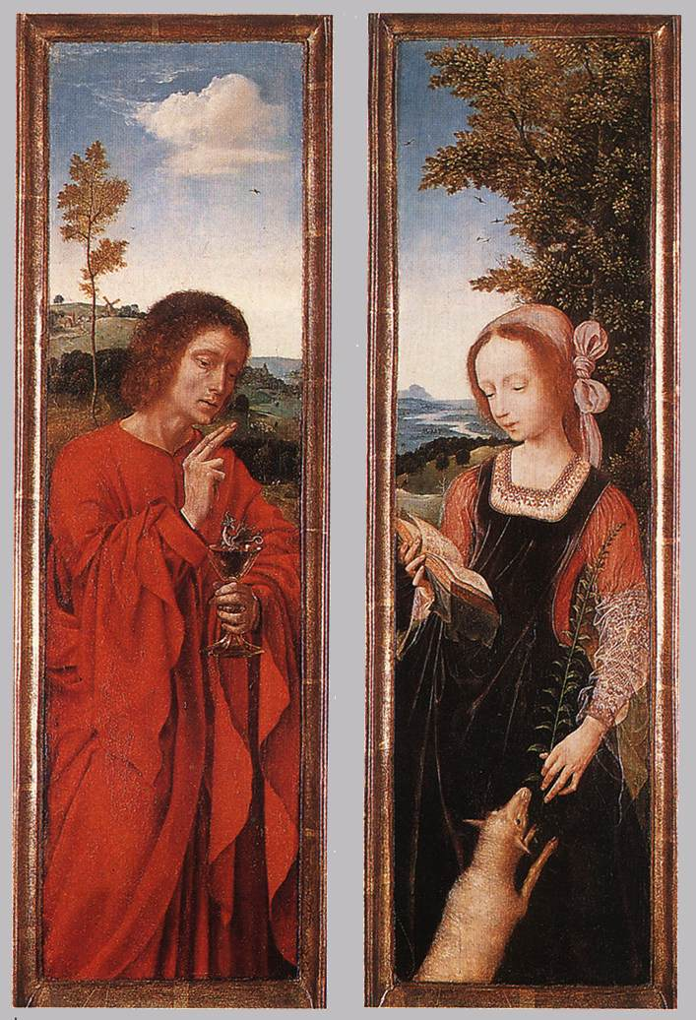
1520. Quinten Massys. San Juan Bautista y Santa Inés. Wallraf-Richartz-Museum, Cologne.
Se trata de las hojas de un tríptico que en el reverso muestra a san Lorenzo y a santa Dorotea, y que alguna vez formaron parte de un tríptico devocional. Se cree que el panel central mostraba a una Virgen con el Niño coronados por ángeles.

Slide 56
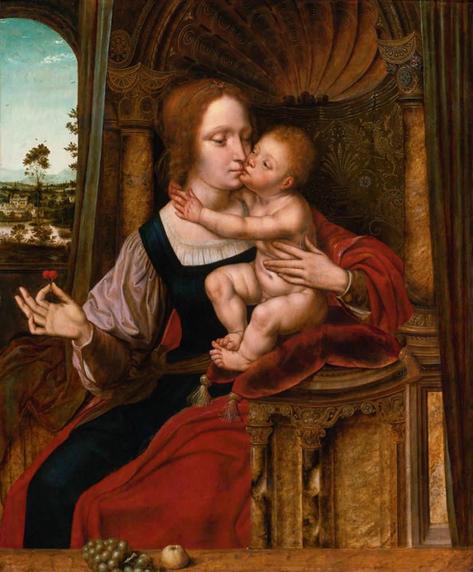
1520. Quinten Massys. Virgen de las cerezas. Colección privada.
Se conocen 13 versiones de esta composición, pero solo dos, una en La Haya y ésta, se consideran como autoría del propio Metsys. Se trata de uno de los temas más utilizados en esta década por el artista: la representación de la Virgen con el niño de clara tradición flamenca.
La conexión emocional entre la Virgen y el Niño es más fuerte aquí que en cualquier otra composición de Metsys. El motivo de María besando al Niño deriva de los íconos del siglo XII, pero es más probable que sean influencia de artistas como Dieric Bouts y Gerard David.

Slide 57
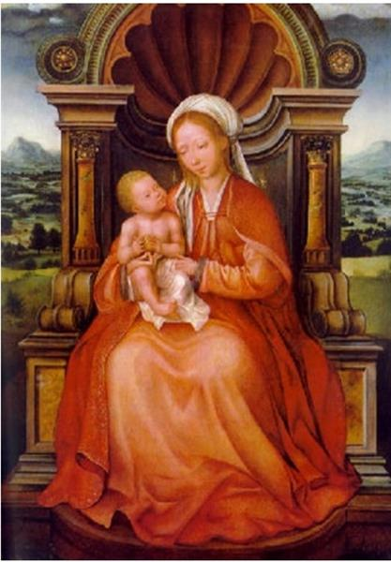
1520. Quinten Massys. Virgen en trono. Colección privada.

Slide 58
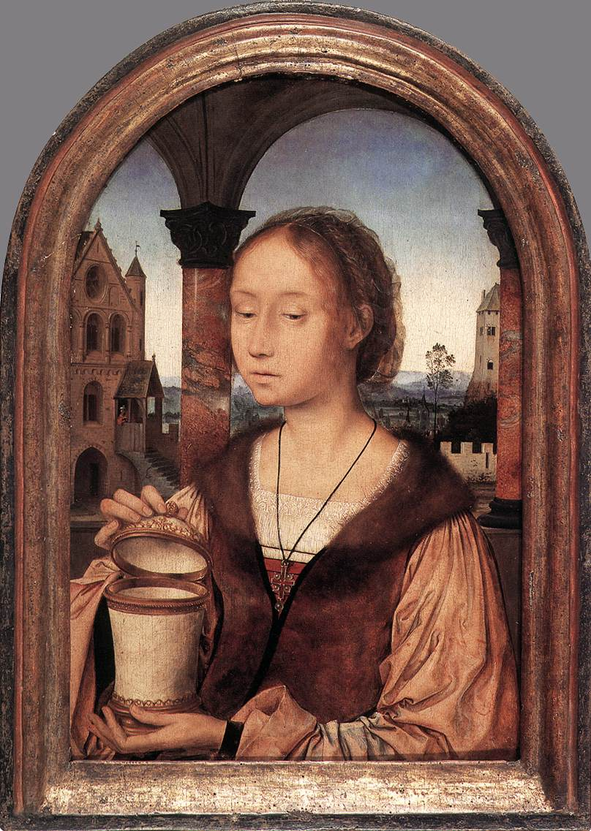
1524. Quinten Massys. María Magdalena. Koninklijk Museum voor Schone Kunsten, Antwerp.
Esta obra muestra el ideal de belleza femenina de Metsys.

Slide 59
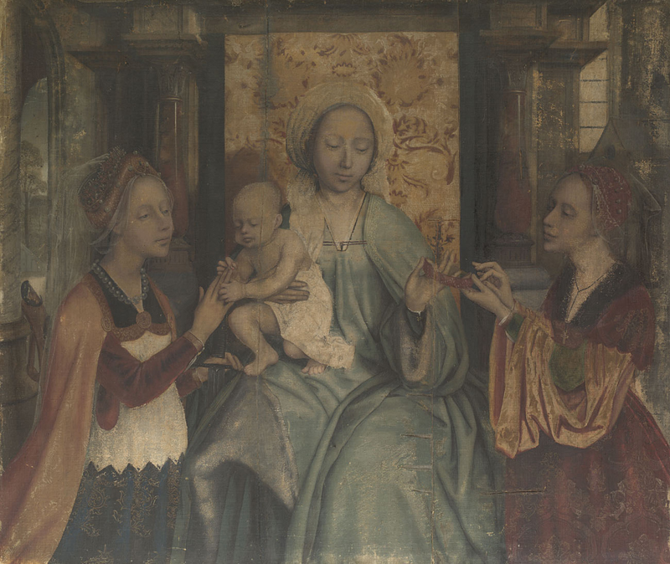
1525. Quinten Massys. Virgen, Santa Bárbara y Santa Catalina. National Gallery, Londres.
La Virgen María está sentada en un trono de mármol y pórfido dentro de una iglesia; una abertura a la izquierda conduce a un paisaje. Una tela de honor, aparentemente hecha de tela de terciopelo rojo de oro, cuelga detrás de ella. El niño Cristo se pone en cuclillas en su regazo, y dos santos, Catalina de Alejandría a la izquierda y Bárbara a la derecha, se arrodillan a ambos lados.

Slide 60
El niño desnudo, con una tela blanca enrollada alrededor de su cintura, está colocando un anillo en el dedo de Santa Catalina, aludiendo a un episodio tradicionalmente conocido como su "matrimonio místico". Según la Leyenda Dorada,Catalina fue una princesa del siglo IV que se convirtió al cristianismo; aquí, está vestida de princesa, con un corpiño de piel gris astilla, un collar de perlas enormes y más perlas en su tocado. Cuando se le presionó para que eligiera un esposo, declaró que se había entregado a Cristo y fue recompensada con una visión en la que Cristo le colocó un anillo de bodas en el dedo y la declaró su esposa. Más tarde fue ejecutada por el emperador romano; la rueda en la que fue torturada se apoya contra una columna detrás de ella y ella apoya su mano izquierda sobre la espada de su martirio.
1525. Quinten Massys. Virgen, Santa Bárbara y Santa Catalina. National Gallery, Londres.

Slide 61
La Virgen y Santa Bárbara sostienen un círculo rojo decorado con perlas en un patrón en zigzag.
Bárbara era una dama de alto rango, y fue encarcelada en una torre, visible justo detrás de su cabeza aquí, como castigo por convertirse en cristiana.
A menudo fue emparejada con Santa Catalina en el arte de los Países Bajos alrededor de 1500.
Este es uno de los raros ejemplos sobrevivientes de una pintura renacentista hecha en tela en lugar de un panel de madera (otro es The Entombment de Dirk Bouts).
Aunque se hicieron muchas de estas pinturas, eran extremadamente frágiles; este tiene varias lágrimas y la pintura está desgastada, exponiendo el lienzo en algunos lugares.
El soporte es de lino y, aunque no hay suelo convencional, la tela probablemente estaba recubierta con un tamaño de pegamento hecho de piel de animal.
Las pinturas de tela a veces se estiraban originalmente sobre tablas de madera en lugar de clavarse en un marco, y los agujeros en esta pieza de lino podrían haber sido hechos por carcoma a partir de un panel de respaldo.
Hay rastros de un borde pintado de negro.
1525. Quinten Massys. Virgen, Santa Bárbara y Santa Catalina. National Gallery, Londres.

Slide 62
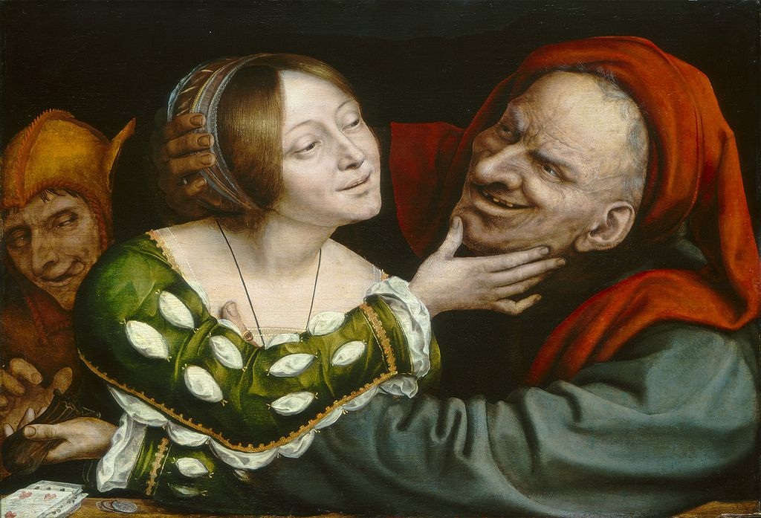
1525. Quinten Massys. Amantes mal emparejados. Galería Nacional, Washington DC.

Slide 63
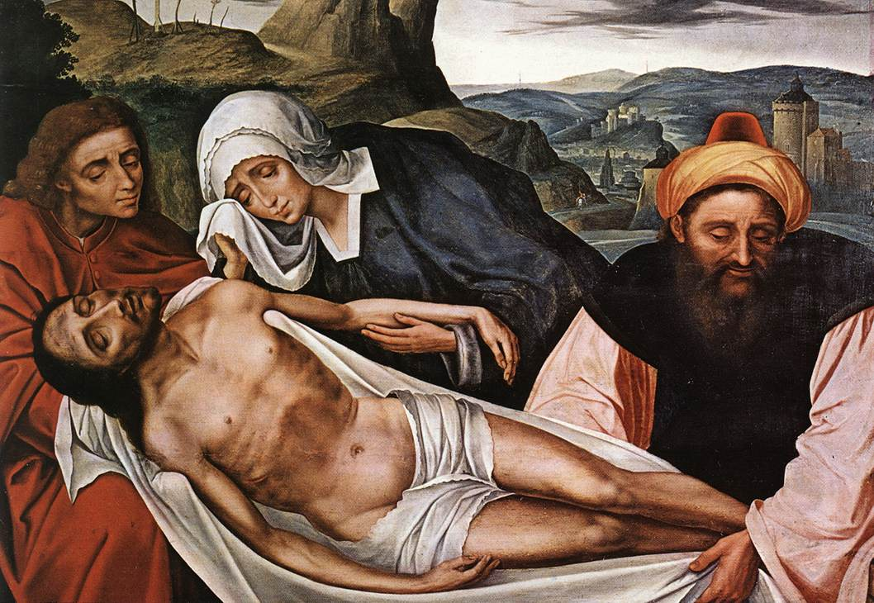
1525. Quinten Massys. Enterramiento de Cristo. Stedelijke Musea, Leuven.

Slide 64
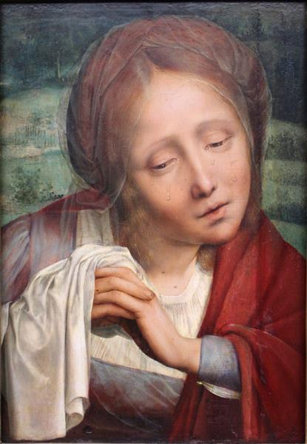
1525. Quinten Massys. Magdalena penitente. Gemäldegalerie, Berlín.

Slide 65
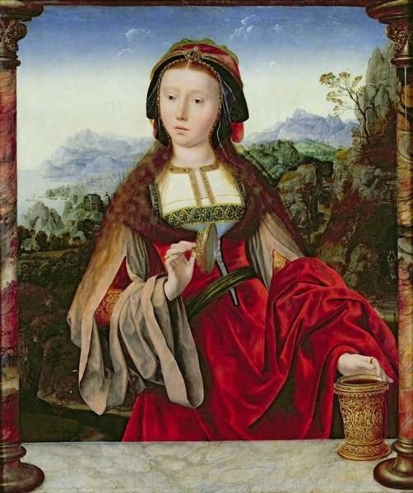
1525. Quinten Massys. María Magdalena.

Slide 66
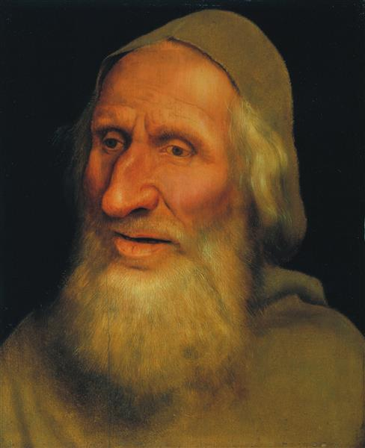
1525. Quinten Massys. Retrato de un hombre. Museo Nacional de Arte de Cataluña.

Slide 67
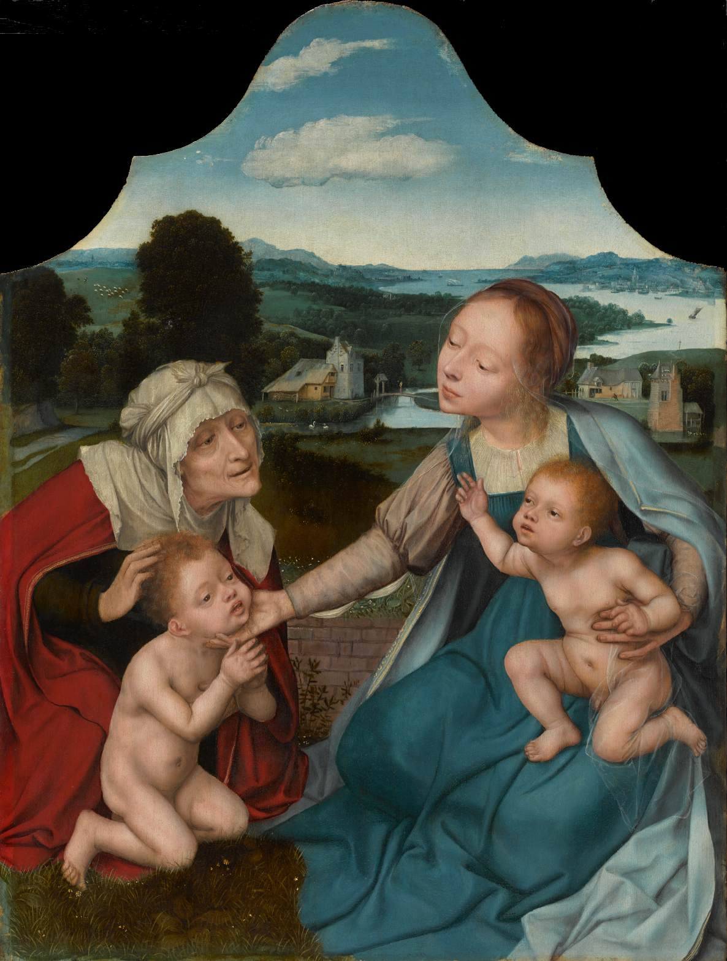
1525. Quinten Massys. Virgen y Santa Isabel. The Clark Art Institute, Williamstown.
Santa Isabel y la Virgen María parecen girar la cabeza de Juan el Bautista hacia arriba, como si la ofreciera al niño Jesús para su bendición.
Esta escena es a la vez una representación de madres interactuando tiernamente con sus hijos y una alusión al martirio de San Juan por decapitación.
El paisaje atmosférico establece las figuras bíblicas no en Tierra Santa, sino en Flandes del siglo XVI.
Dado su pequeño tamaño, el panel probablemente fue pensado como una imagen devocional para una casa privada.

Slide 68
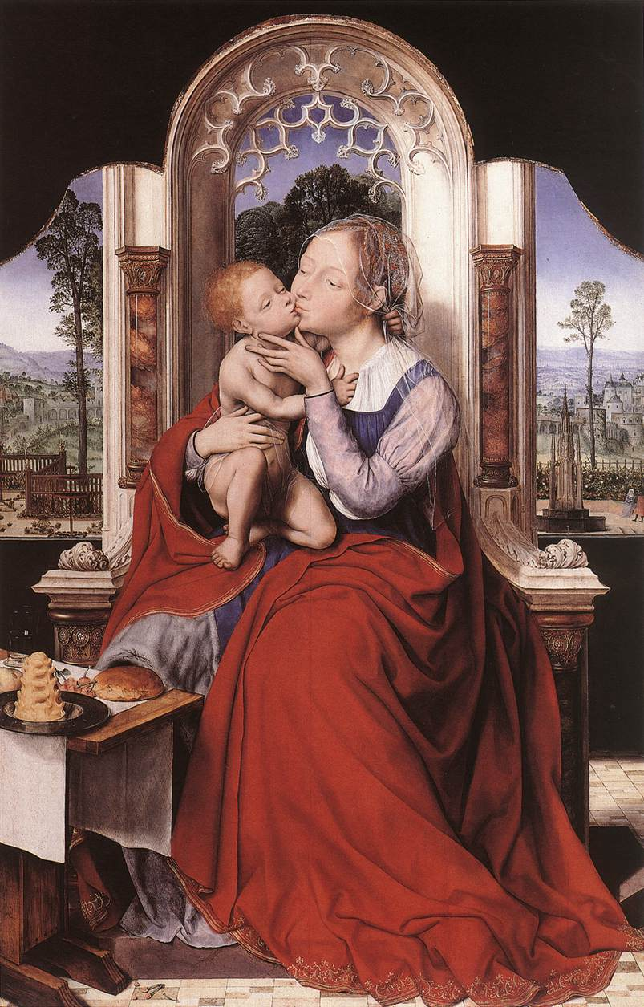
1525. Quinten Massys. Virgen. Staatliche Museen, Berlin.
Las pinturas religiosas de Metsys no son tan bien valoradas hoy como lo fueron durante la vida de la artista.
La afectación y el sentimentalismo que durante muchos años garantizaron su popularidad hoy día se han vuelto en su contra.
Algunos piensan que Metsys había caído bajo el hechizo de Da Vinci, como en su Virgen, que está claramente inspirada en la Santa Ana de Leonardo.
La exageración de sentimientos del pintor en esta obra hoy se considera que sobrepasa los límites del buen gusto.

Slide 69
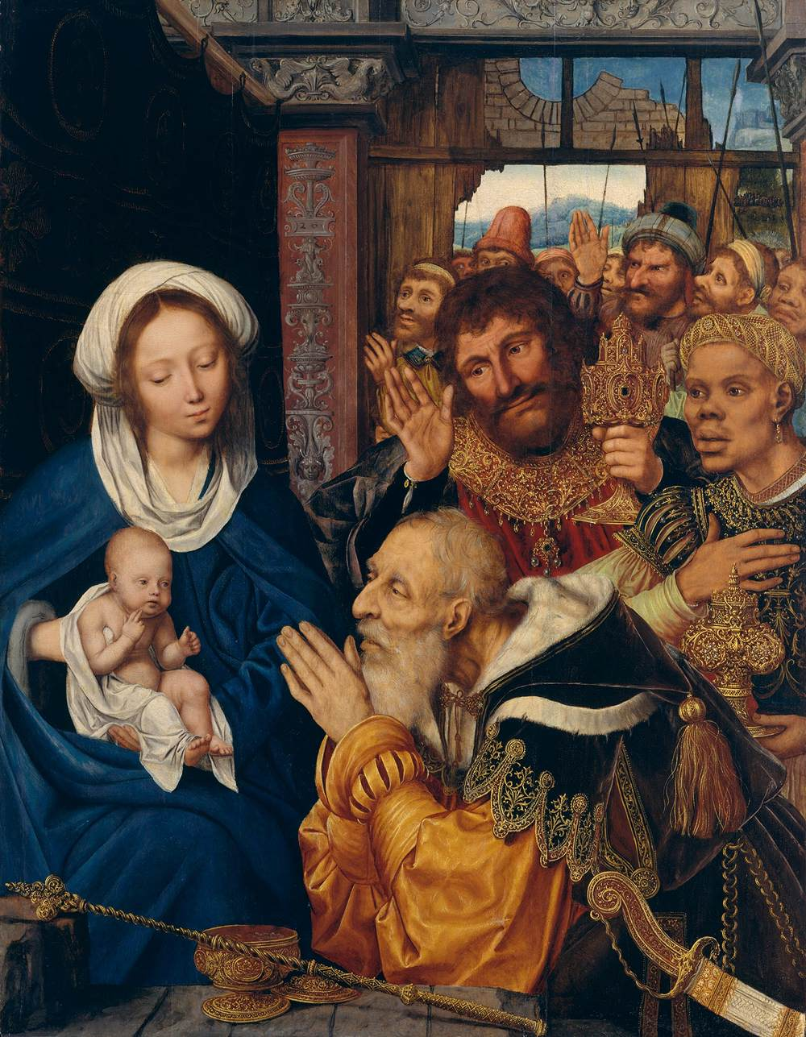
1526. Quinten Massys. Adoración de los magos. Metropolitan Museum of Art, New York.
El trabajo de orfebrería finamente forjado que era típico de Amberes influenció a Metsys notablemente en esta composición, como en todo el trabajo realizado por la primera generación de pintores del Renacimiento en Amberes.
Esta composición intencionalmente claustrofóbica es característica del estilo manierista de Amberes de la primera mitad del siglo XVI. Abunda el trabajo de orfebrería finamente forjado, producido para el sabor opulento de la comunidad cosmopolita de Amberes. Las características caricaturescas de los Reyes Magos y su séquito revelan el interés del artista en los tipos fisonómicos exagerados popularizados por Leonardo da Vinci y puestos a disposición a través de grabados. El trato altamente individualizado del rey africano refleja la presencia de negros libres y esclavizados en Amberes como resultado de las relaciones comerciales con Portugal. Fue este interés en la fisonomía lo que hizo de Massys un retratista tan talentoso.

Slide 70
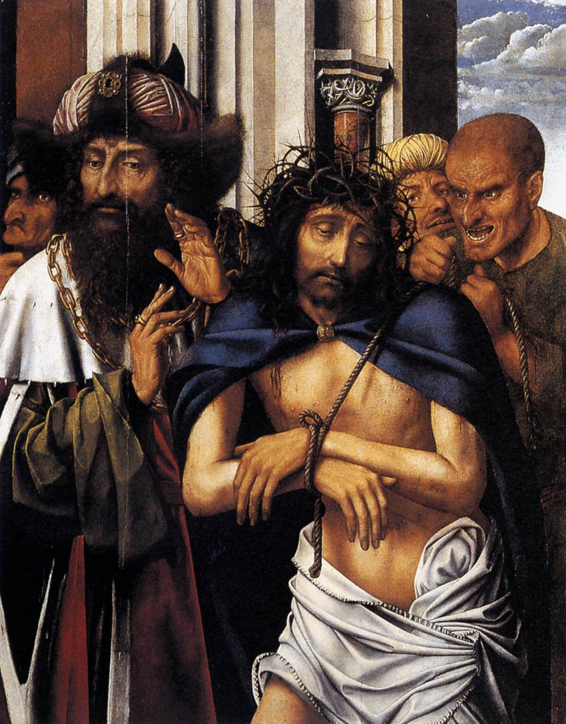
1526. Quinten Massys. Ecce Homo. Palazzo Ducale, Venice.
Al contemplar este cuadro solo cabe destacar los detalles, especialmente los ojos. Cristo tiene la mirada baja, mostrando humildad y sometimiento al deseo divino, Pilato mira hacia otro lado, mostrando su cobardía a la hora de enfrentare a los acontecimientos; los ojos del viejo necio están vidriosos, y los del hombre del turbante, que miran a la distancia, están vacíos y denotan sarcasmo; los ojos del loco, demasiado cerca del rostro de Cristo, son violentos e iracundos.
Metsys hace un análisis de las fisonomías, que va de lo patético a lo grotesco, de lo ridículo a lo abiertamente repulsivo.
La influencia de El Bosco es evidente.

Slide 71
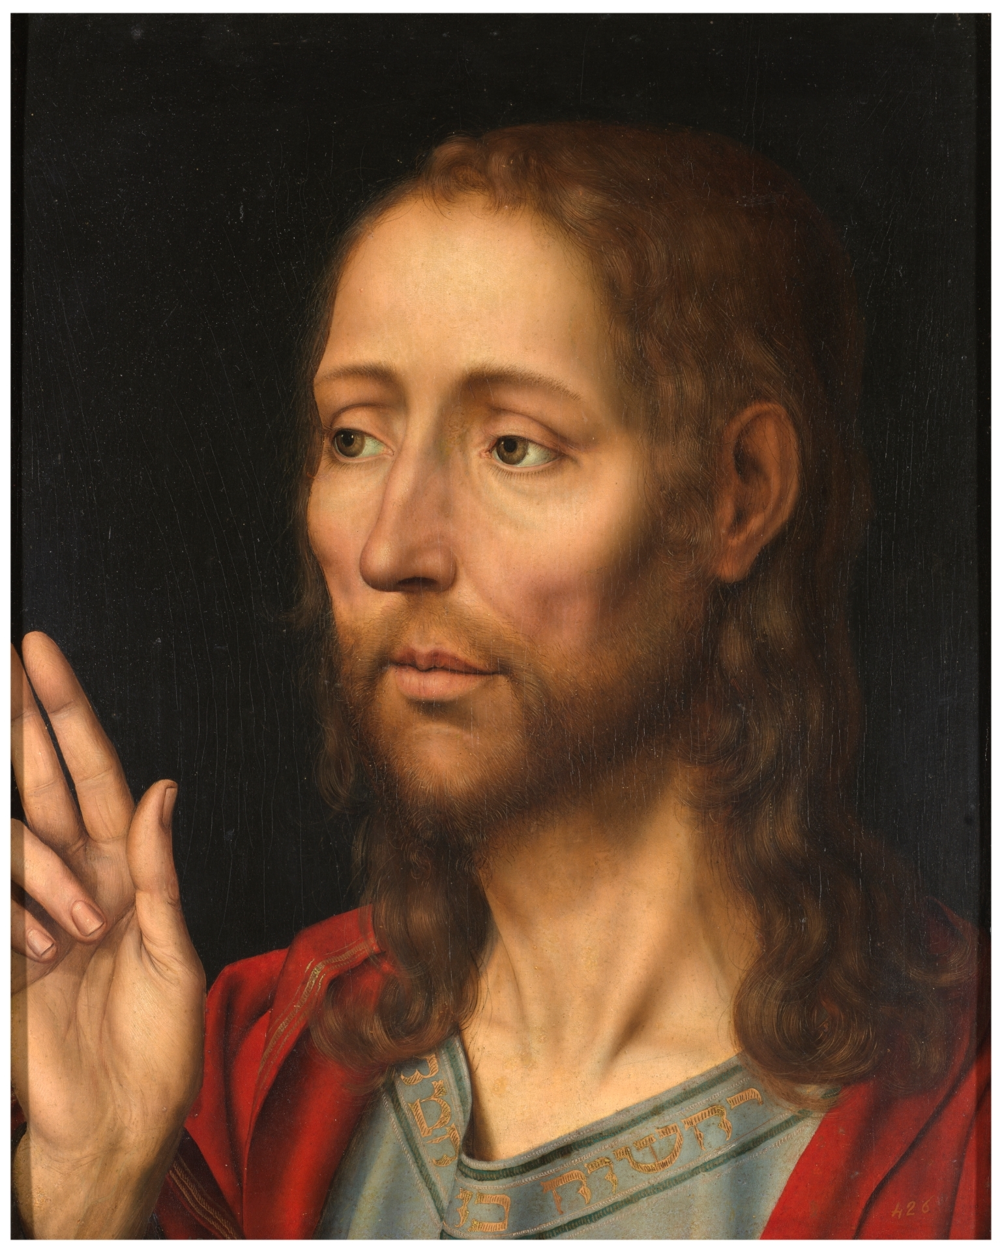
1529. Quinten Massys. Cristo. Museo del Prado.
Quentin Massys fue uno de los principales pintores flamencos de finales del siglo XV y principios del XVI, y desarrolló la mayor parte de su actividad profesional en Amberes. El origen de este cuadro es desconocido. Perteneció a la colección real desde época de Felipe II, en el siglo XVI. En 1597 esta tabla y Virgen en oración (P01562) se describen en el Escorial como dos “puertas” de un único objeto. La disposición de las figuras dirigidas una hacia la otra es habitual en cuadros que bien podían ser adquiridos para formar parte de un díptico, como parece que sucedió en este caso, o de forma individual.
Tanto la Virgen como el Salvador tienen un reverso similar, que imita mármol jaspeado. El reverso de Cristo Salvador incluye la inscripción: OPUS QUINTINI METSYS AN. M D XXIX. La dendrocronología indica que la fecha más temprana en que pudo pintarse este cuadro es 1509, aunque es más probable una fecha a partir de 1515. Estos datos son compatibles con la fecha de 1529 que figura en la parte trasera del soporte.
Información actualizada por el departamento de Pintura Flamenca y Escuelas del Norte del Museo del Prado

Slide 72
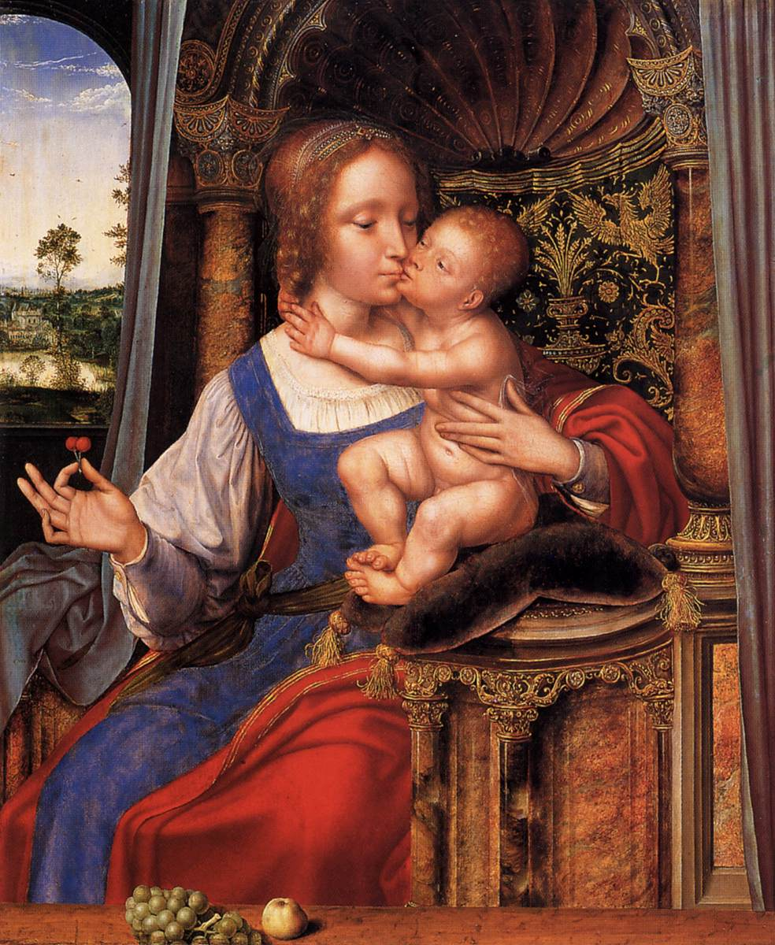
1529. Quinten Massys. Virgen. Mauritshuis, The Hague.
Esta pintura fue atribuida falsamente al pintor italiano Parmigianino, quizá por el estilo y la sensiblería extrema.

Slide 73
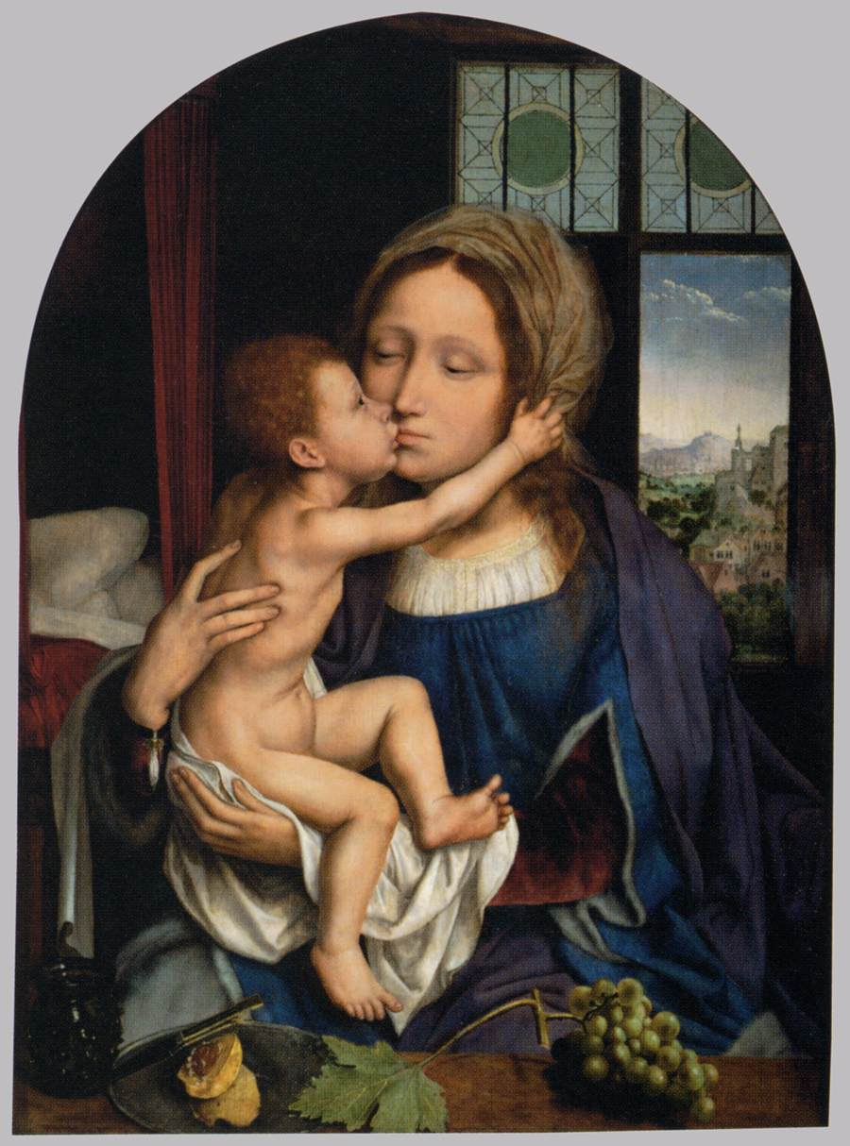
1529. Quinten Massys. Virgen. Musée du Louvre, Paris.
En esta obra podemos apreciar con claridad la influencia de Leonardo da Vinci.

Slide 74

1530. Quinten Massys. La duquesa fea. National Gallery, London.
Metsys se inspiró para esta obra en una caricatura realizada por Leonardo da Vinci. También tuvo la influencia, según Panofsky, del libro de su amigo Erasmo de Rotterdam, “El Elogio de la Locura”, en el cual el autor describe a las viejas locas que “aún juegan a ser coquetas”, “no pueden separarse de sus espejos” y “no dudan en exhibir sus repulsivos pechos marchitos”.
El aspecto ridículo se incrementa por las enormes orejas, las arrugas y la cara de simio enfatizados por el ridículo sombrero.
La figura se vuelve aún más repugnante por las ricas joyas que lleva y la indiscreción de su escote.
Esta obra es un ejercicio prodigioso de lo grotesco, en el que Metsys demuestra ser, no solo un crítico astuto de la vanidad humana, también un digno precursor de Goya y Picasso.

Slide 75
Este debe ser uno de los estudios más llamativos sobre la fealdad en la pintura occidental. Una anciana con una nariz muy corta y un labio superior extremadamente largo descansa una mano sobre un parapeto de mármol. Los pliegues de piel cuelgan sueltos alrededor de su mandíbula y cuello, y parece haber perdido todos sus dientes. Su piel es pimply y marcada con venas rotas, y los pelos brotan de la verruga en su mejilla. Evidentemente, sufre de una etapa avanzada de la enfermedad de Paget, que deforma los huesos: su nariz está empujada hacia arriba, sus fosas nasales están inusualmente arqueadas y su barbilla y clavículas están anormalmente agrandadas. Sus orejas se pegan hacia adelante y su frente se abulta.
Sin embargo, está vestida de manera elegante y aristocrática, aunque para cuando se pintó este cuadro a principios del siglo XVI, su ropa habría estado muchos años desactualizada. Sus grandes pechos arrugados son forzados hacia arriba por su vestido bien atado, y sostiene el brote de una rosa roja frente a su escote. Su cabello está oculto en los cuernos de un gorro en forma de corazón, sobre el cual lleva un velo blanco sostenido en su lugar por un gran broche de oro decorado con rosas y engastado con perlas y un diamante.
Esta pintura es parte de un par: su "otra mitad" está en una colección privada en Nueva York. Ambos llevan una adaptación fantasiosa de las modas borgoñonas de principios del siglo XV, y el Viejo es muy parecido a un retrato de Felipe el Temerario, duque de Borgoña. Se han sugerido varias identidades posibles para la mujer, ninguna del todo convincente. La pintura y su pareja parecen más bien retratos satíricos, burlándose de la vanidad de los viejos y feos que se visten y se comportan como si todavía fueran jóvenes. La mujer es una tentadora anciana, que ofrece a su pareja un rosebud, que a su vez tiene connotaciones sexuales; sus pechos expuestos son una parodia de las tentaciones de la carne, mientras que los cuernos de su tocado son diabólicos.

Slide 76
Quinten Massys compartió su interés por lo bizarro con su contemporáneo, Leonardo da Vinci, quien hizo muchos estudios de cabezas grotescas; los dos parecen haber intercambiado bocetos. Una vez se pensó que La duquesa fea podría haber sido una copia de un Leonardo perdido, ya que dos dibujos de una anciana por seguidores del artista son superficialmente similares (Biblioteca Real, Castillo de Windsor y Biblioteca Pública de Nueva York). Sin embargo, los dibujos muestran una cara y garganta de proporciones diferentes y menos plausibles.

Slide 77
Lo más probable es que Massys le enviara a Leonardo una versión de La duquesa fea que fue copiada por los alumnos de este último, quienes alteraron las proporciones, simplificaron las formas y malinterpretaron el extravagante traje borgoñón.
El análisis técnico confirma que la pintura es un original, no una copia. Los reflectogramas infrarrojos han revelado una gran cantidad de subdibujo. Eso para la cara se hace cuidadosamente, mientras que para la ropa y otros elementos es más libre y más incompleto. Para la cara, el artista puede haber seguido cuidadosamente un dibujo preliminar, pero hizo varios cambios. Los ojos se dibujaron dos veces, se movieron ligeramente hacia arriba y hacia la derecha, y la barbilla, el cuello y la oreja derecha pintados son más pequeños que en el dibujo inferior. Su hombro derecho también fue redibujado en su lugar pintado actual y ambas manos están posadas de manera diferente.

Slide 78
Varias idiosincrasias de la técnica pictórica apoyan la atribución al propio Massys. La pintura se trabaja en muchos lugares mojado en mojado y ha sido arrastrada y emplumada. En muchos lugares se ha utilizado el plumaje energético para suavizar las transiciones de tono, una técnica que parece haber sido peculiarmente de Quinten. Parte del cabello cerca de la oreja derecha de la duquesa y algunos de los bordados en su puño derecho están representados en esgrafiado,donde la artista ha arañado una capa de pintura aún húmeda para revelar lo que hay debajo. Las áreas moteadas de su carne se lograron al detectar el rosa básico con puntos rojos y blancos, guiones y manchas. La habilidad de la pincelada es clara si se observa muy de cerca la filigrana del broche, donde se encuentran al menos cinco tonos de marrón, naranja, rosa y amarillo, y donde una pintura que contiene principalmente amarillo plomo-estaño está bastante impasto.

Slide 79
Los dos cuernos del tocado fueron renderizados por diferentes métodos. A la derecha, las rayas del cuerno se han hecho quitando el rojo, blanco y azul para revelar la capa negra debajo; a la izquierda, se ha aplicado pintura negra en la parte superior. Pueden haber sido hechos por diferentes asistentes, o tal vez Massys descubrió otra forma de ejecutar los patrones que prefería a la primera.
Una versión del Viejo se encuentra en el Museo Jacquemart-André de París. Está en papel e inscrito 'QUINTINUS METSYS PINGEBAT 1513' (Quentin Metsys pintó [esto] 1513). Podría ser un boceto elaborado que el artista inscribió y fechaba cuando un comprador, tal vez inesperadamente, se interesó en él.

Slide 82

Quinten Massys. Virgen con niño. Rockox House, Antwerp.
Este pequeño fondo que representa a la Santísima Virgen con el Niño Jesús atestigua la atención que el maestro prestó a los delicados dibujos, finamente detallados, para expresar el movimiento y así como al uso sutil del color para transmitir la esencia de una gran variedad de texturas.

Slide 83

Quinten Massys. Virgen con el niño. Musées Royaux des Beaux-Arts, Brussels.

Slide 84

Quinten Massys. Virgen con el niño. Musées Royaux des Beaux-Arts, Brussels. 2

Slide 85

Quinten Massys. San Cristobal. Koninklijk Museum voor Schone Kunsten, Antwerp.

Slide 86

Quinten Massys. Retrato de Paracelso. Louvre.

Slide 87

¿? Quinten Massys. Contrato de Subasta.

